Slide 1

MODELOS E SIMULADORES PARA APOIO À GESTÃO DA FLORESTA
em Portugal
Simflor.online\StandsSIM.md
Pinheiro-bravo Regular (PINASTER) e Irregular PBIRROL
(2025)
Susana Barreiro, Nuno Leitão, Margarida Tomé
Instituto Superior de Agronomia
Universidade de Lisboa

Slide 2
Exercicios resolvidos
Simflor.online\StandsSIM.md
Pinheiro-bravo Regular (PINASTER) e Irregular PBIRROL
(2025)
2.1
2.2
2.4
2.5
2.6
2.7
2.8
Novas plantações
Pov existentes regulares
Pov existentes irregulares
Conversões

Slide 3
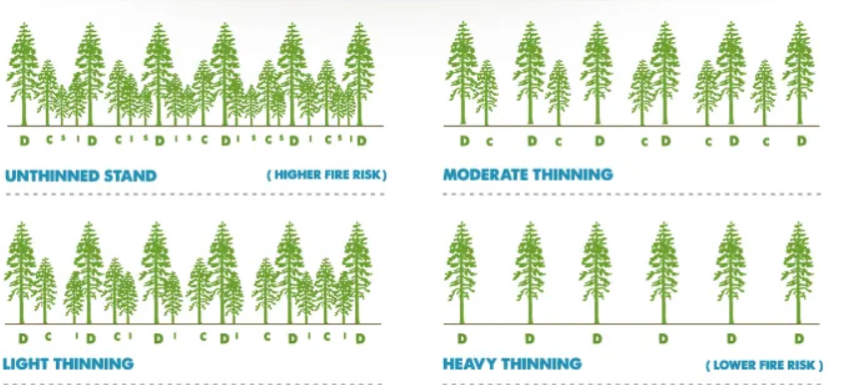
StandsSIM.md simflor.online Novo povoamento – pinheiro-bravo regular
TIPOS DE DESBASTE no standsSIM.md v2:
“desbaste pelo baixo” - aplica-se aos povoamentos regulares e remove as árvores dominadas favorecendo as dominantes
Os critérios de desbaste:
Fator de Wilson ( árv. ha⁻¹ )
Área basal residual (m² ha⁻¹, o que fica em pé)
Área basal removida (%)
Não desbastado
A intensidade de desbaste:
Para um povoamento com hdom=17.5 m
O algoritmo de desbaste:
Ordena as árvores da parcela por diâmetro
Distribui-as por 3 classes de diâmetro
Começa a desbastar na classe de diâmetros mais baixa (se for desbaste pelo baixo)
Também podem sair árvores das outras duas classes
$$Fw=\frac{100}{hdom\sqrt{N}}$$
$$N_{FW}=\frac{{100}^{2}}{{hdom}^{2}{FW}^{2}}$$

Slide 4
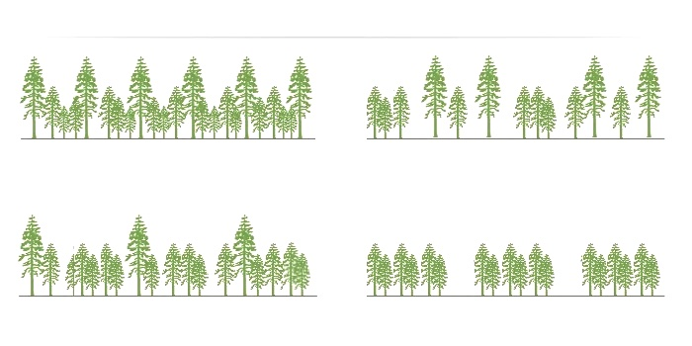
StandsSIM.md simflor.online Novo povoamento – pinheiro-bravo regular
TIPOS DE DESBASTE no standsSIM.md v2:
“desbaste pelo alto” - remove as árvores dominantes libertando recursos para as dominadas e permitindo maior receita
Os critérios de desbaste:
Fator de Wilson ( árv. ha⁻¹ )
Área basal residual (m² ha⁻¹, o que fica em pé)
Área basal removida (%)
O algoritmo de desbaste:
A probabilidade de sair em desbaste é função do diâmetro da árvore:
d > 40 cm tem Prob_desb = 1
d > 30 cm tem Prob_desb = 0.9
d > 20 cm tem Prob_desb = 0.25
d > 10 cm tem Prob_desb = 0.1
d <= 10 cm tem Prob_desb = 0.05

Slide 5
2.1 Pb

Slide 6
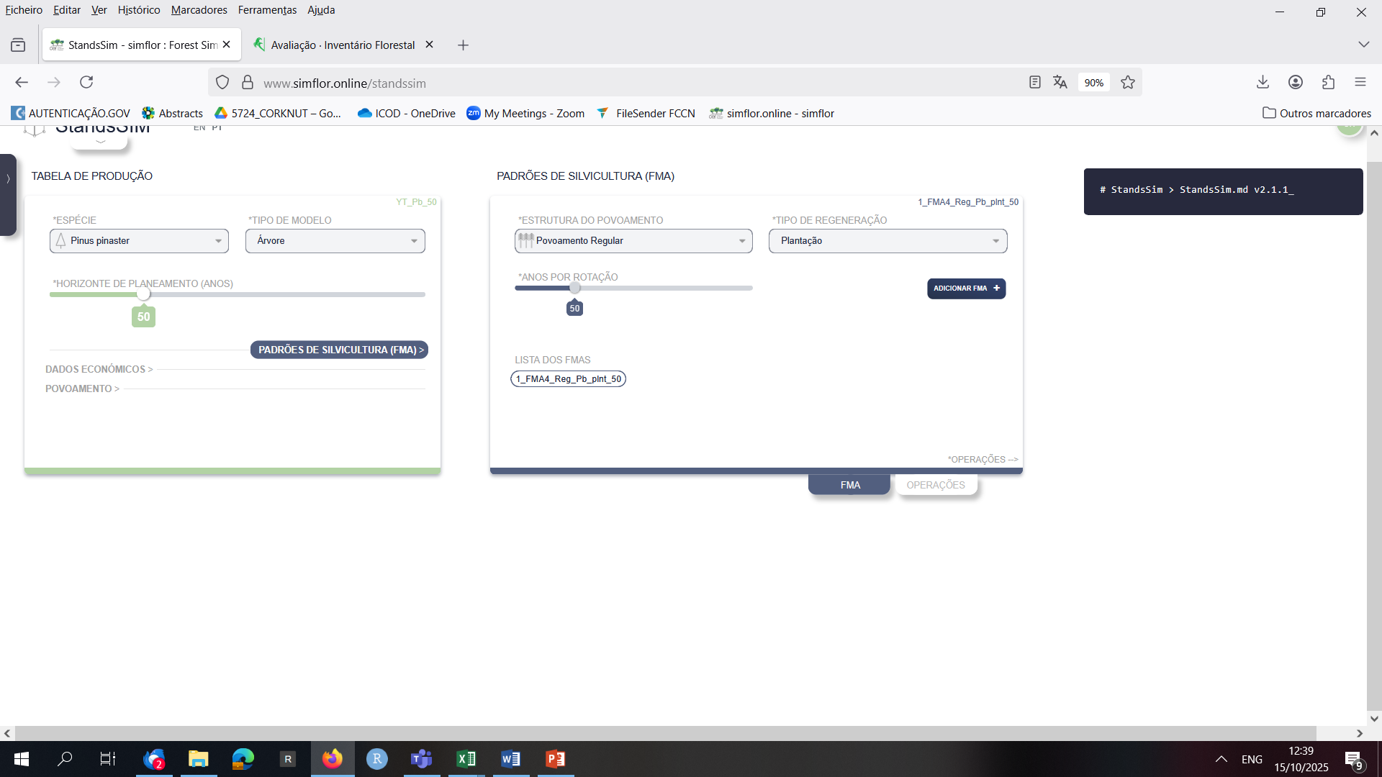
2.1 Pb

Slide 7
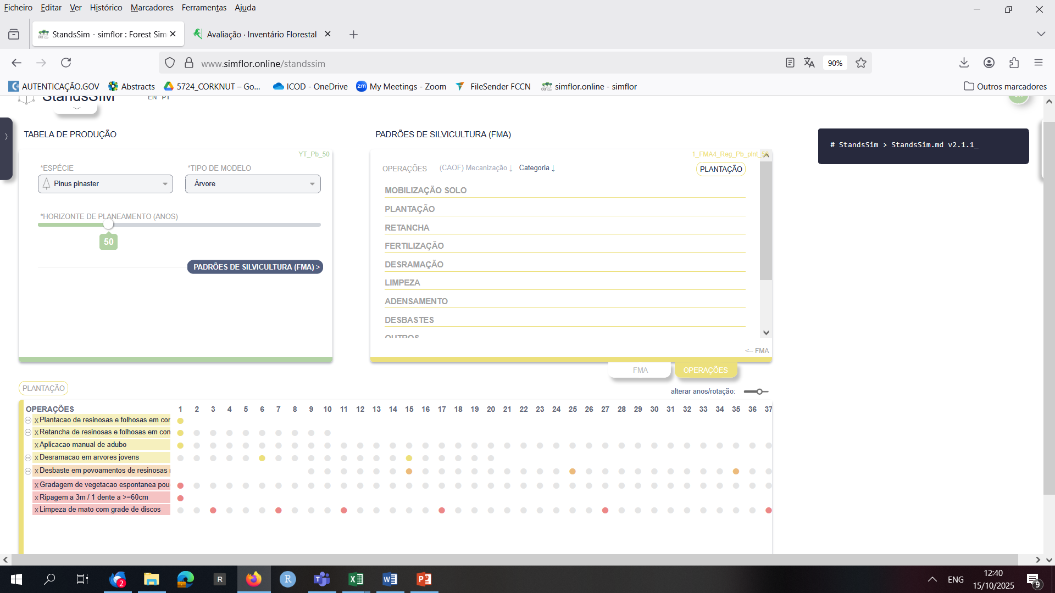
2.1 Pb

Slide 8
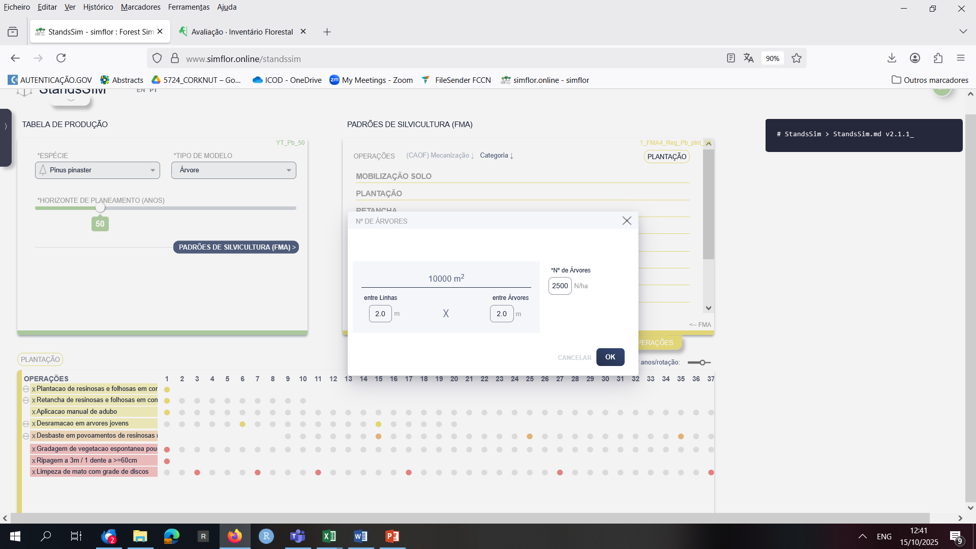
2.1 Pb

Slide 9
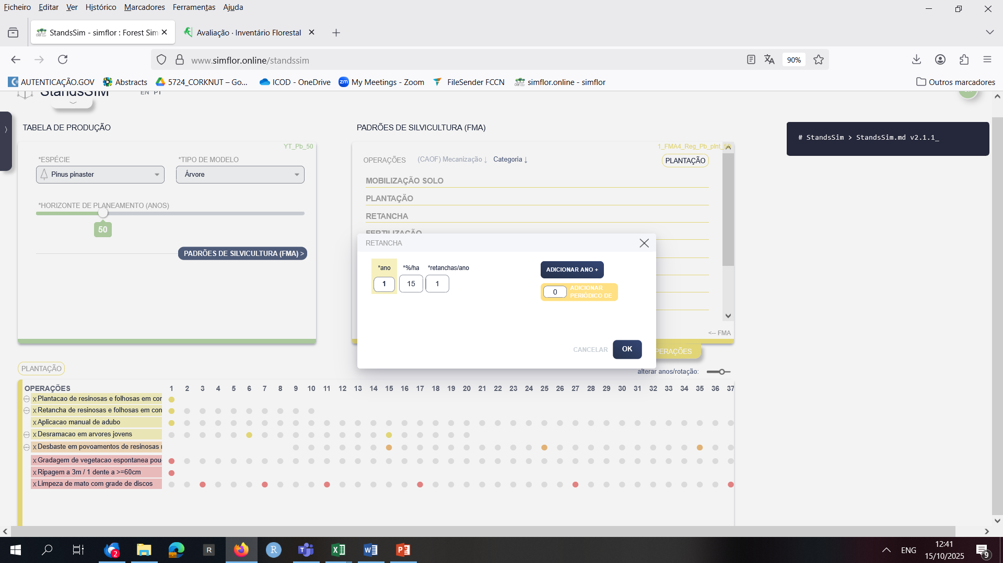
2.1 Pb

Slide 10

2.1 Pb

Slide 11
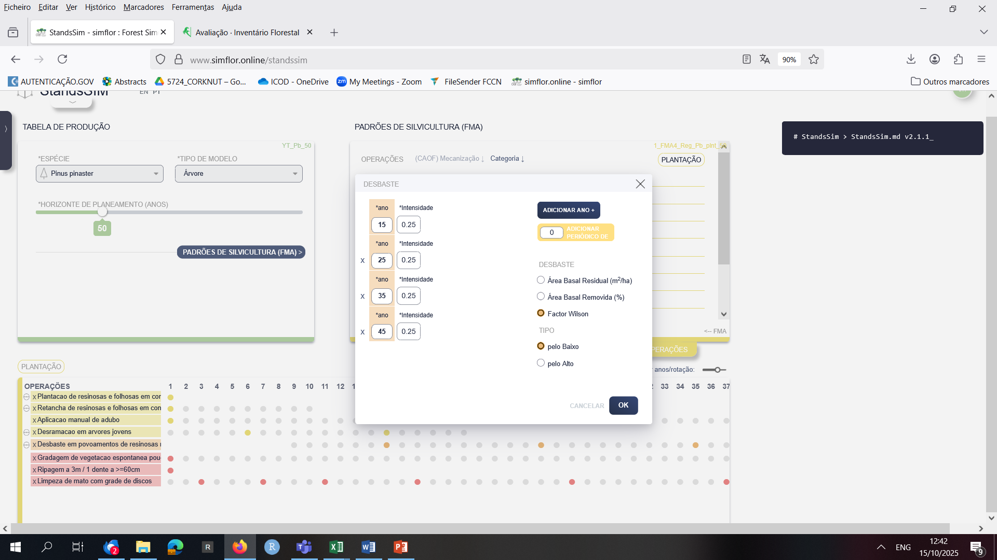
2.1 Pb

Slide 12
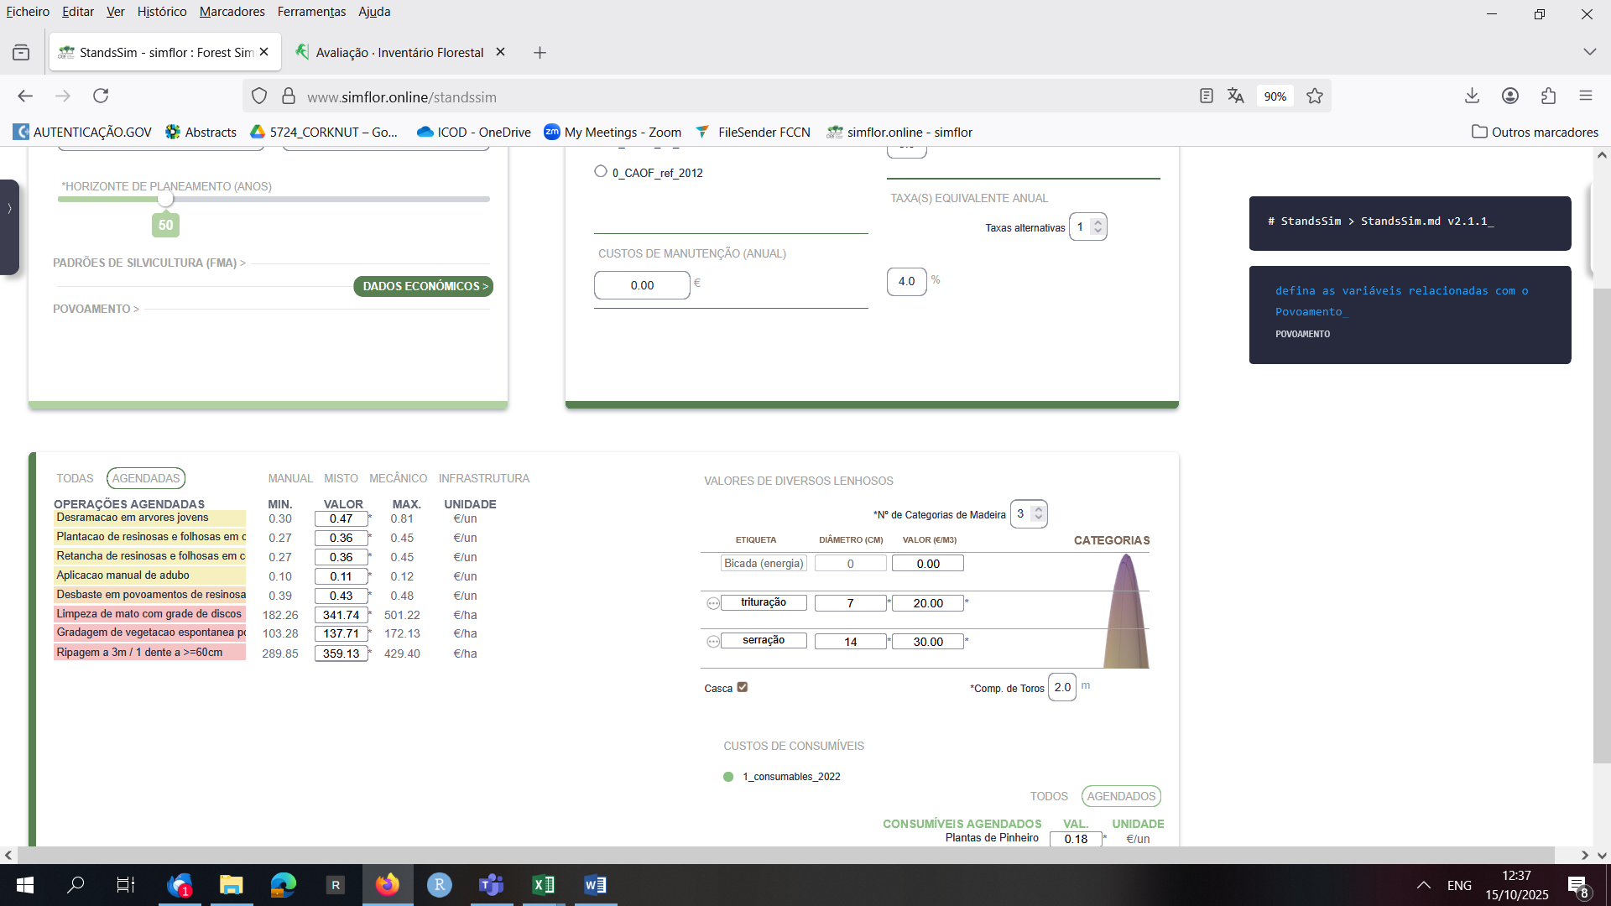
2.1 Pb

Slide 13
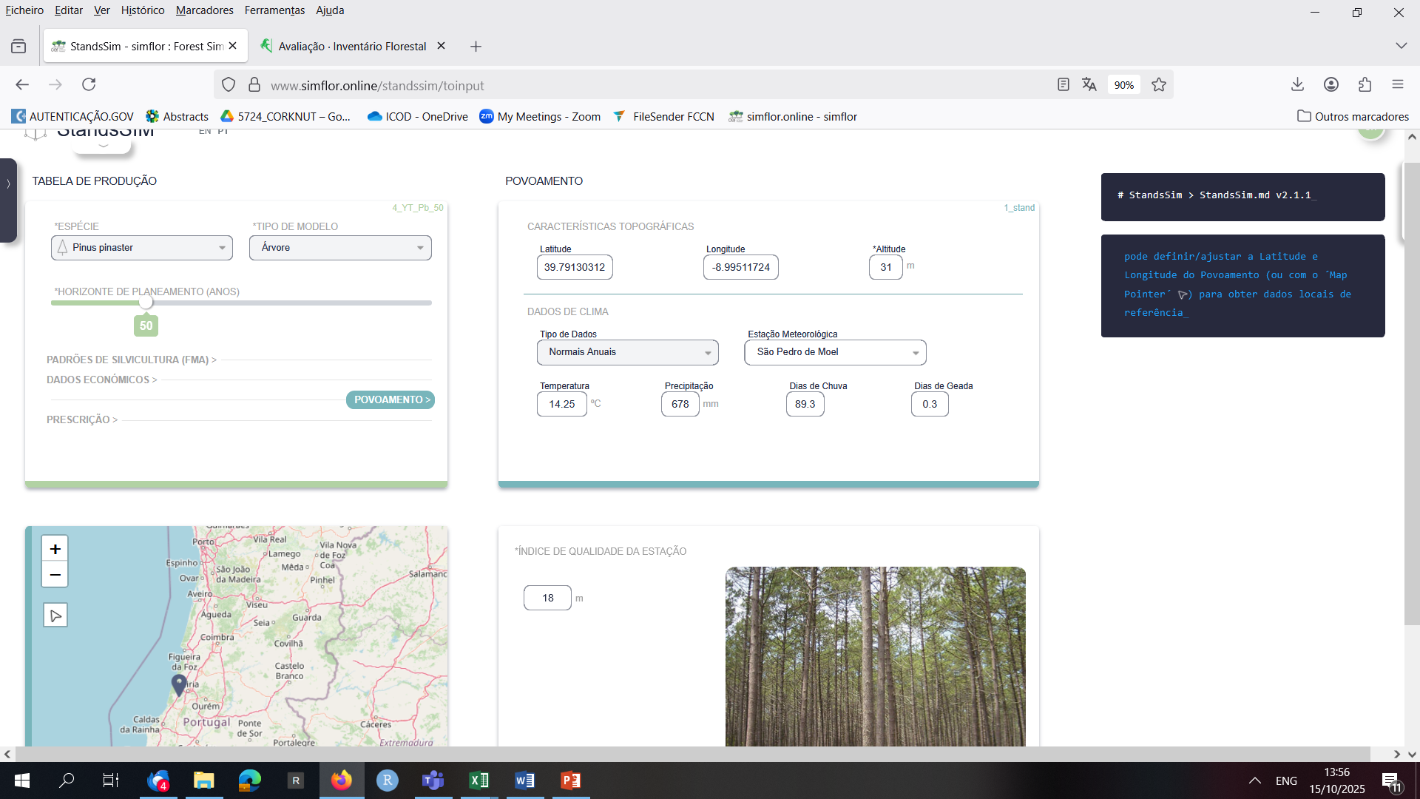
2.1 Pb

Slide 14

2.1 Pb

Slide 15
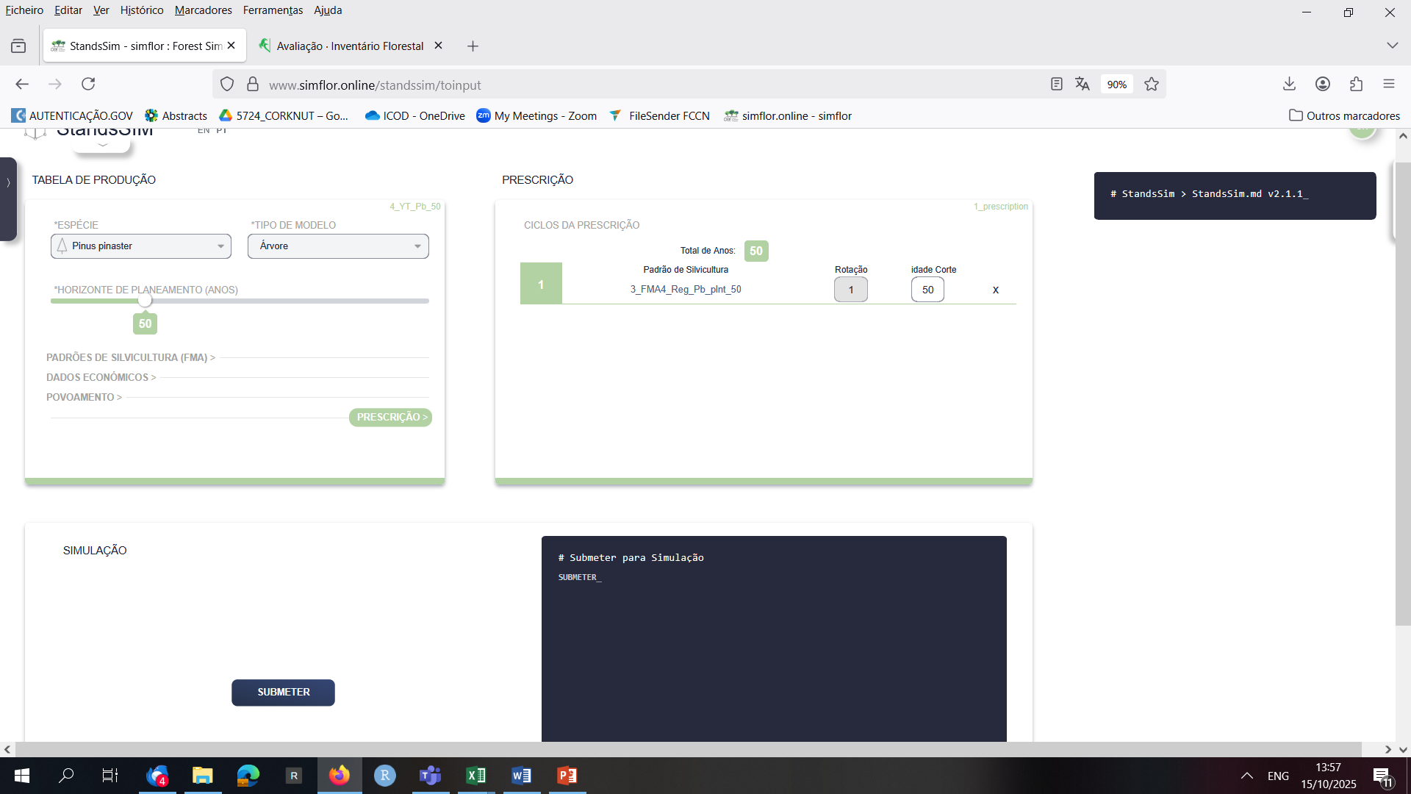
2.1 Pb

Slide 16
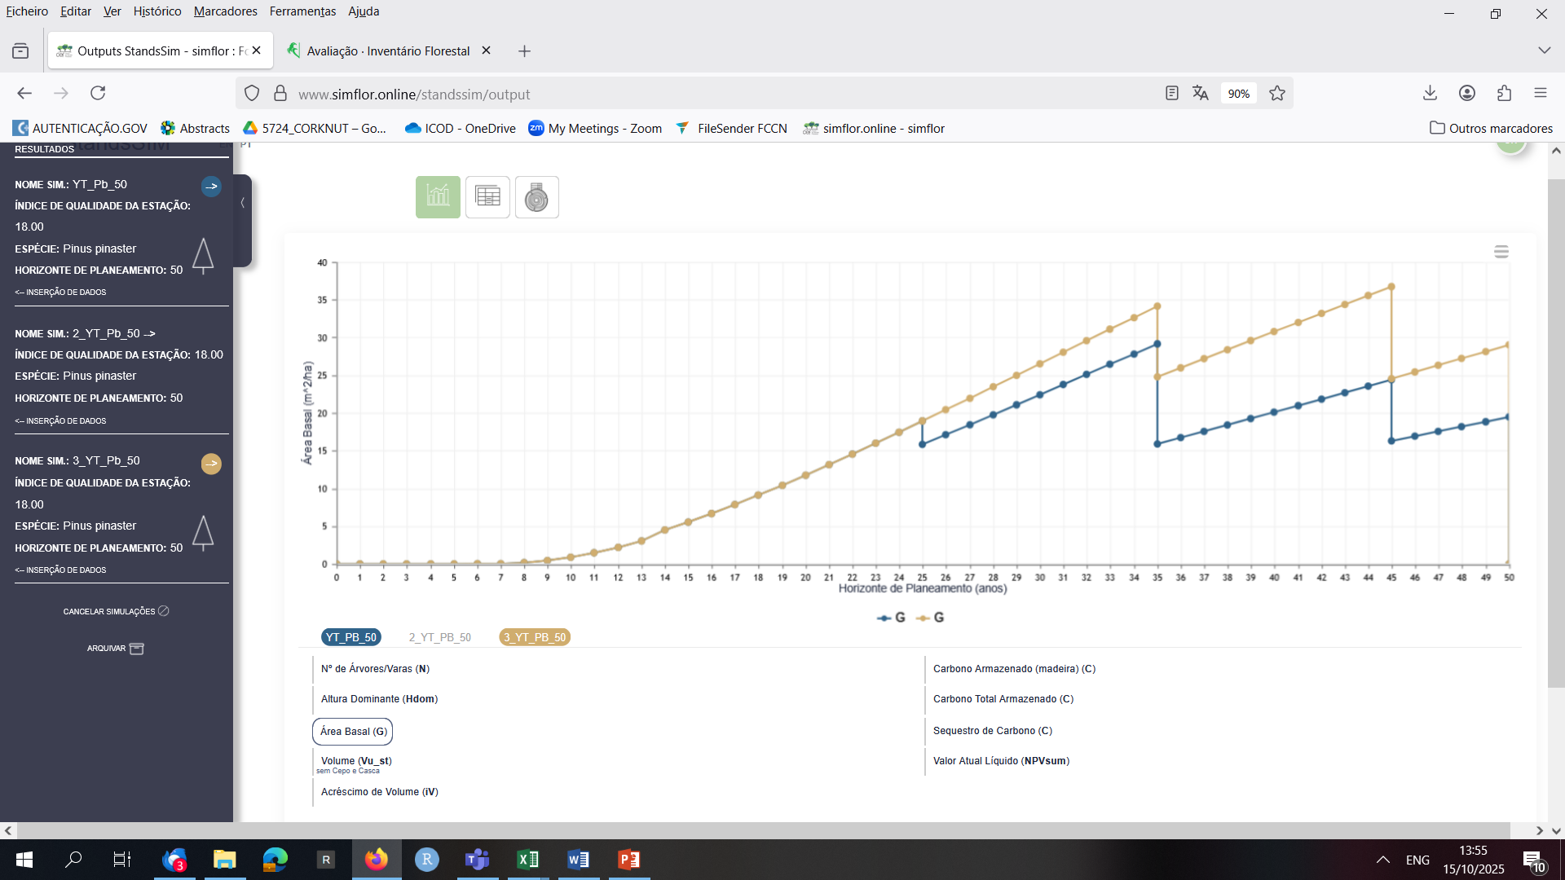
2.1 Pb

Slide 17
2.2 Pb

Slide 18
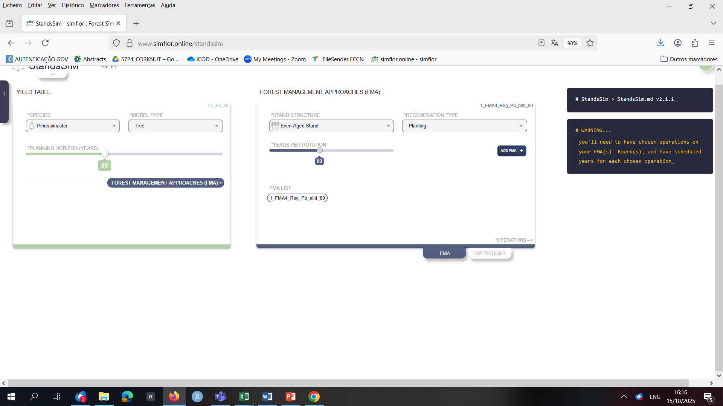
2.2 Pb

Slide 19
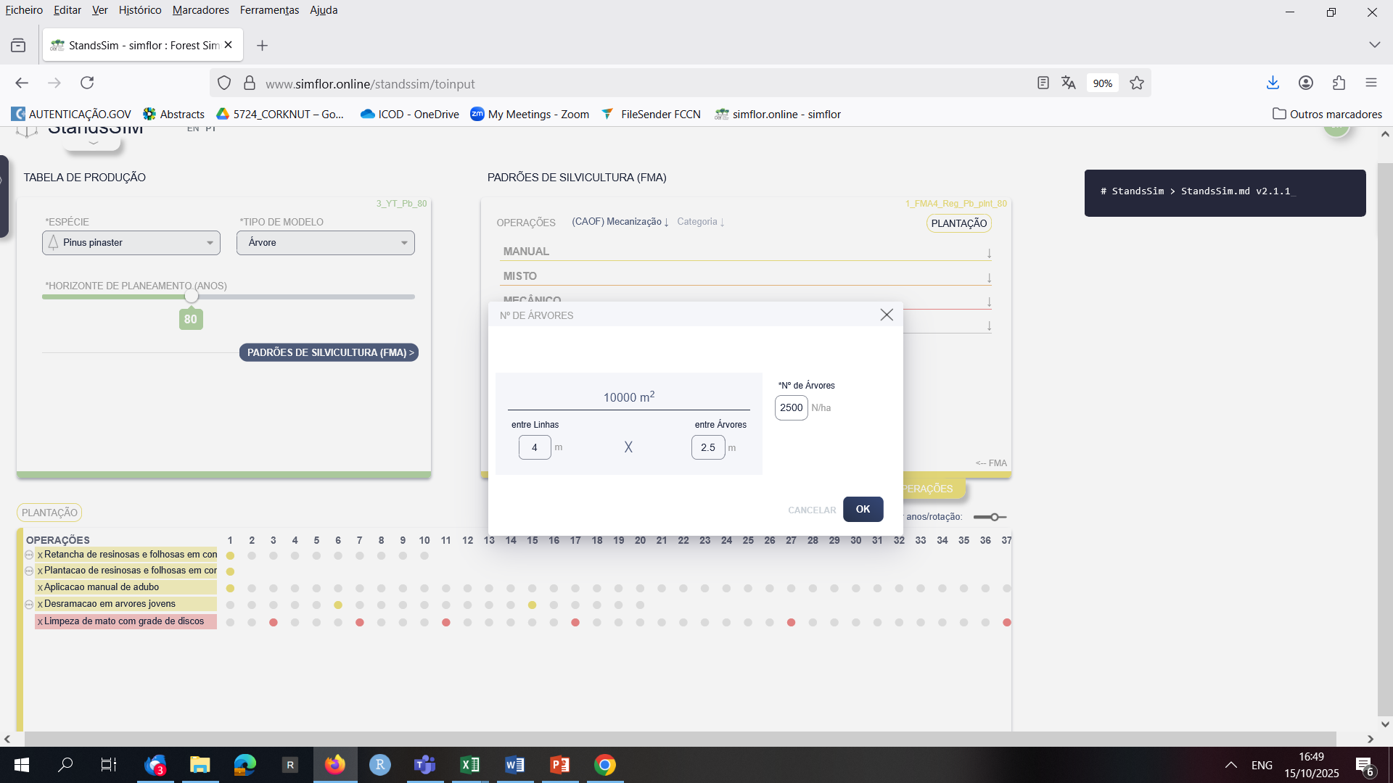
2.2 Pb

Slide 20
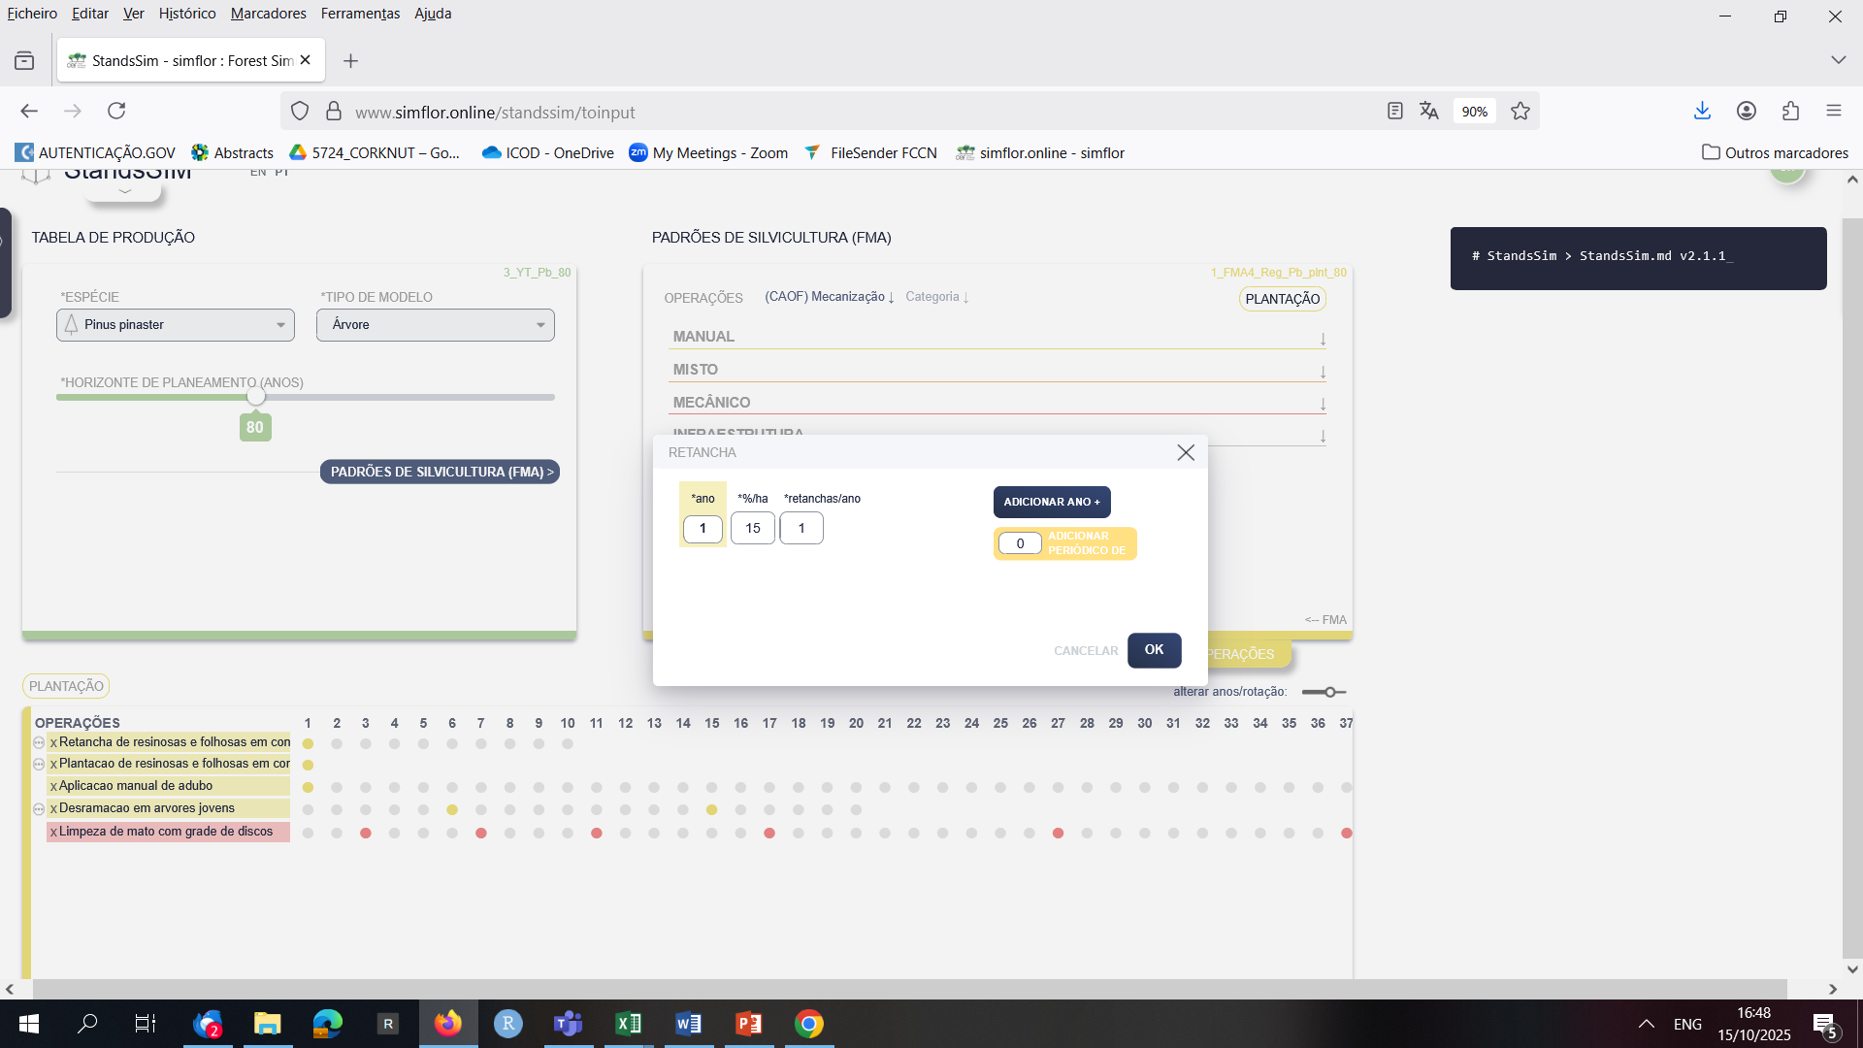
2.2 Pb

Slide 21

2.2 Pb

Slide 22
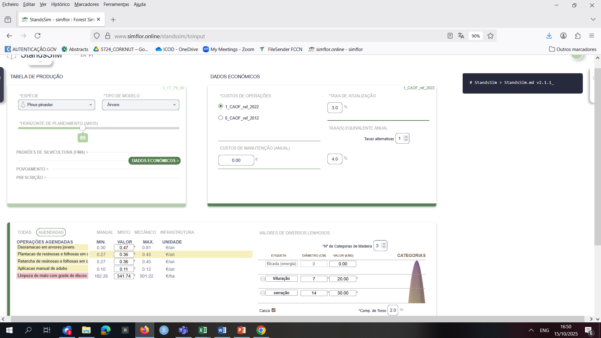
2.2 Pb

Slide 23
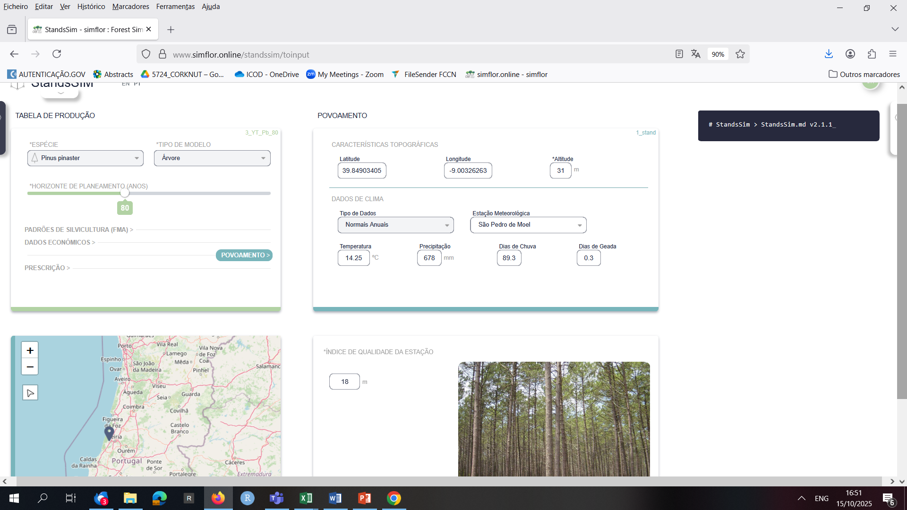
2.2 Pb

Slide 24

2.2 Pb

Slide 25
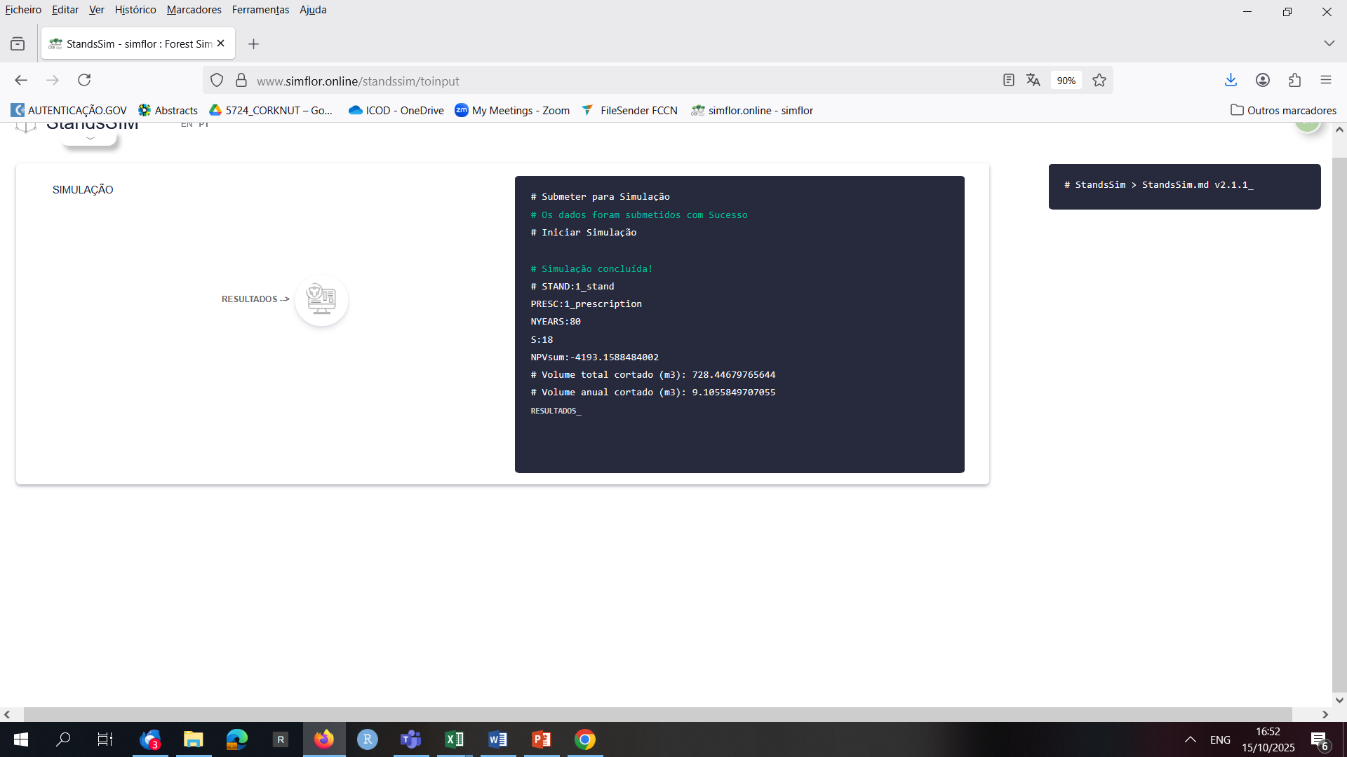
2.2 Pb

Slide 26
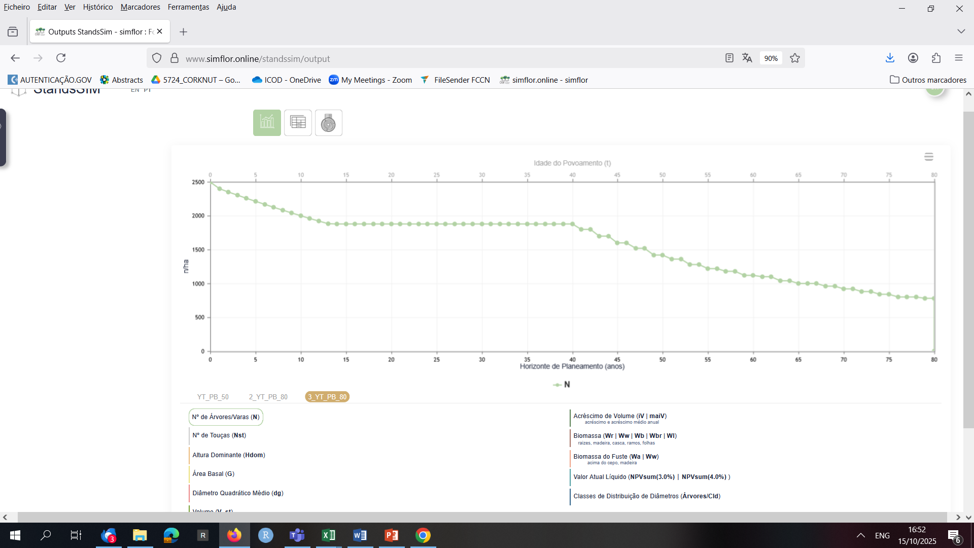
2.2 Pb

Slide 27
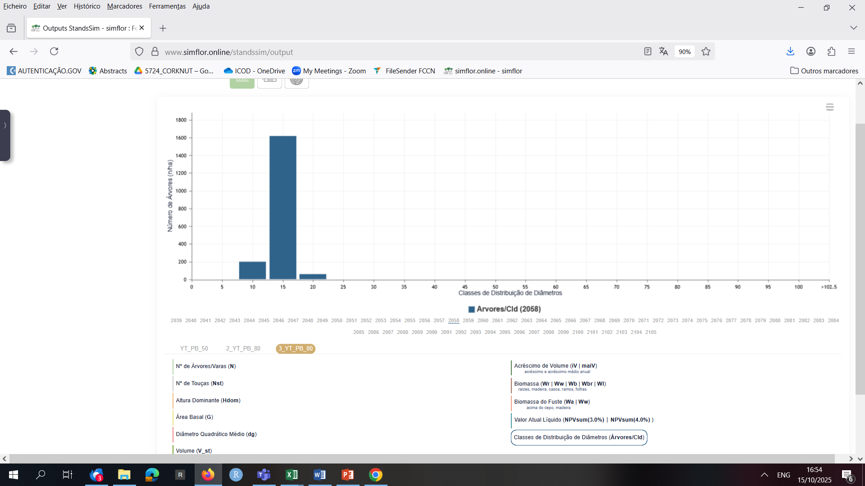
2.2 Pb

Slide 28
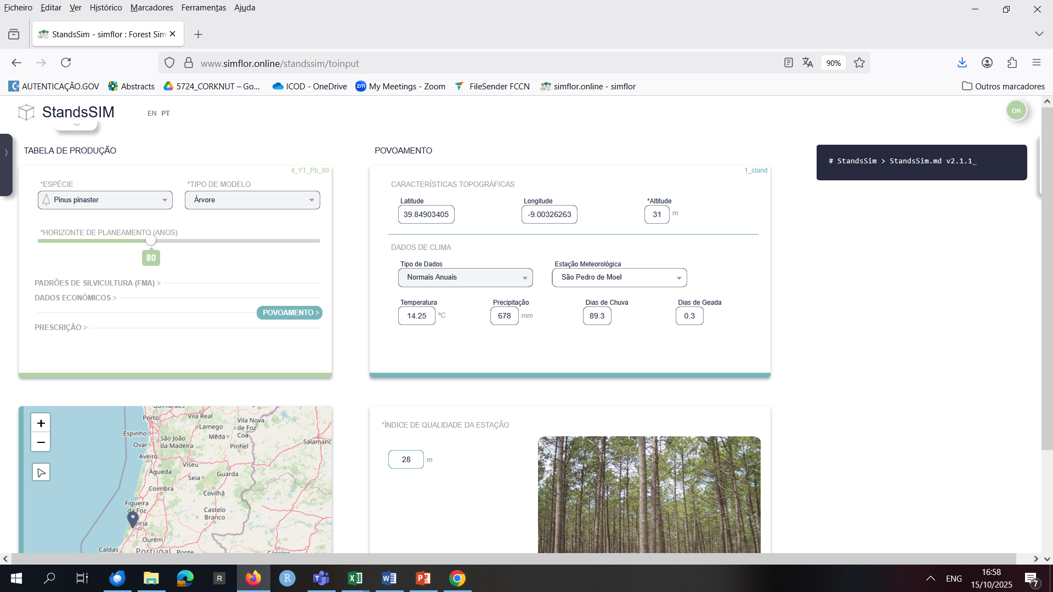
2.2 Pb

Slide 29
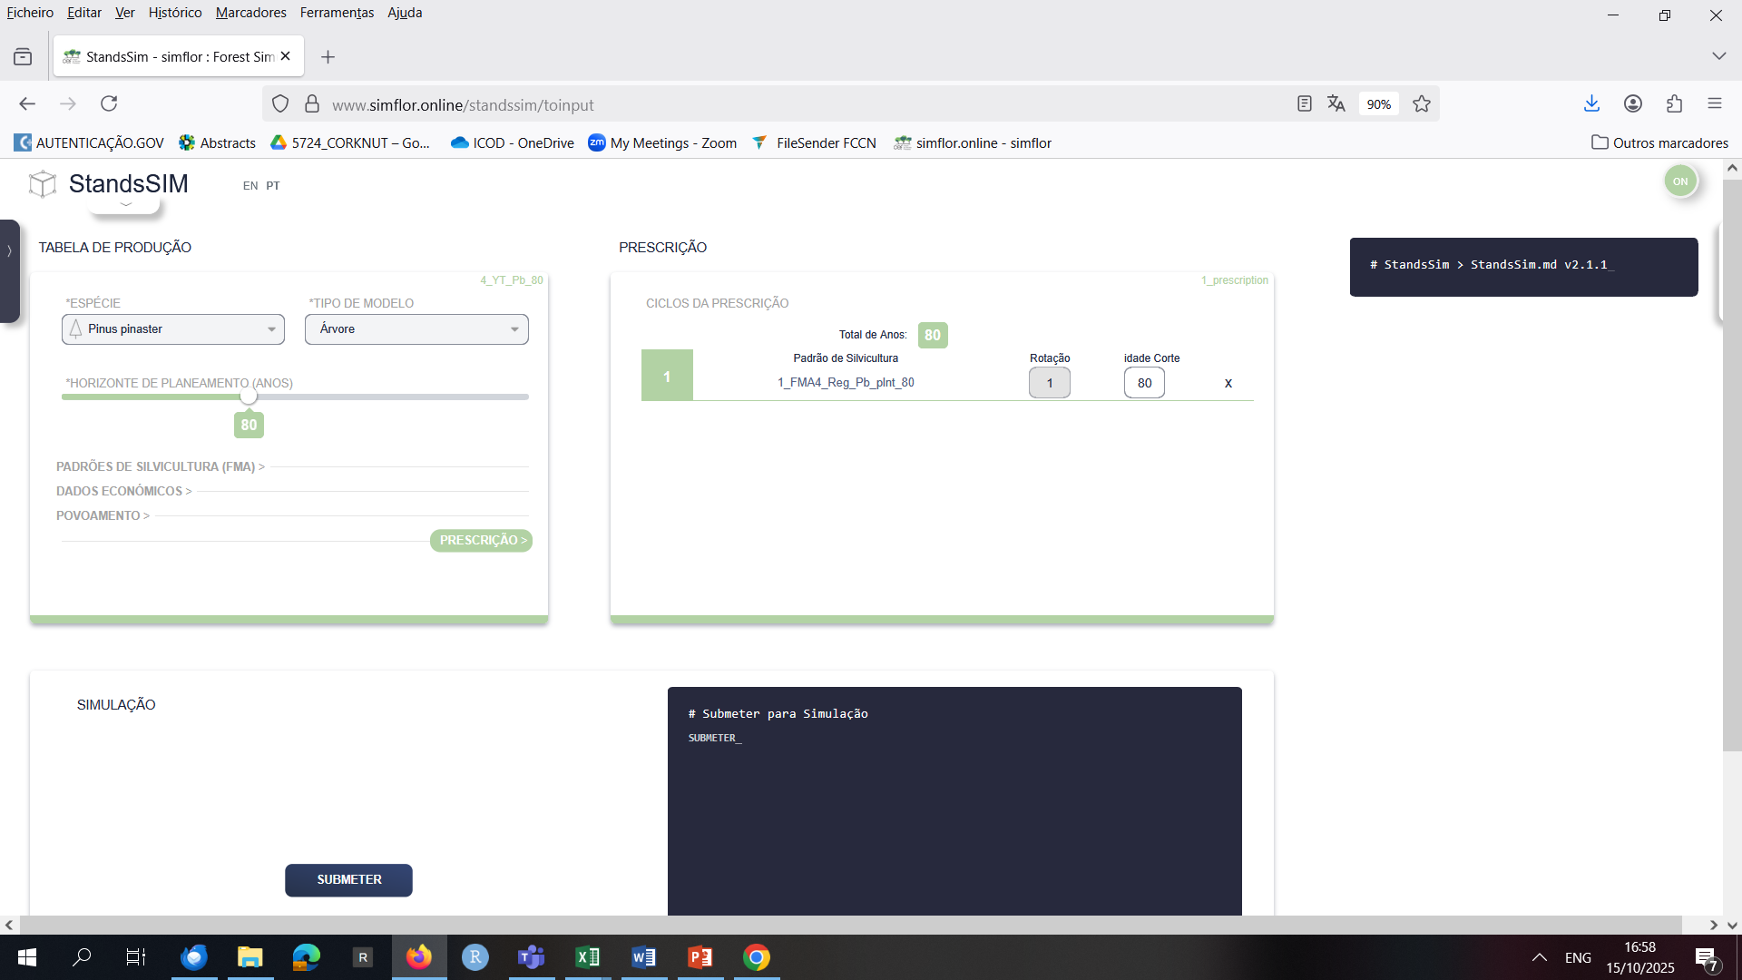
2.2 Pb

Slide 30
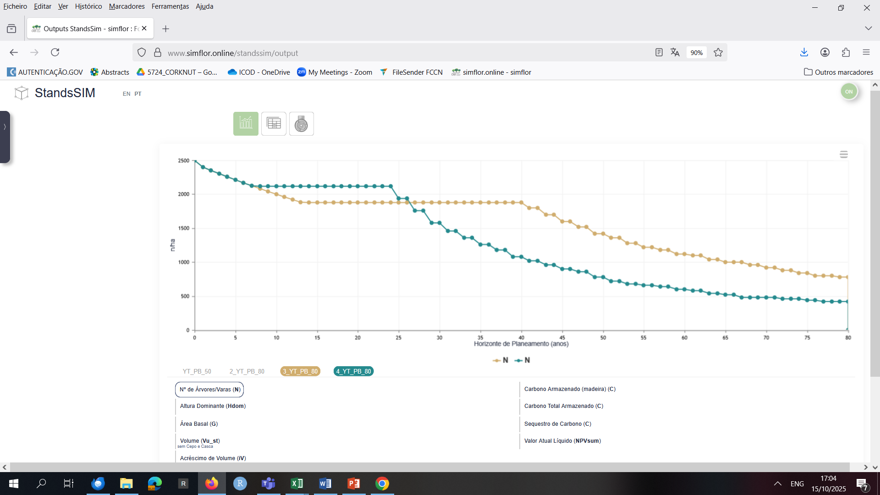
2.2 Pb

Slide 31
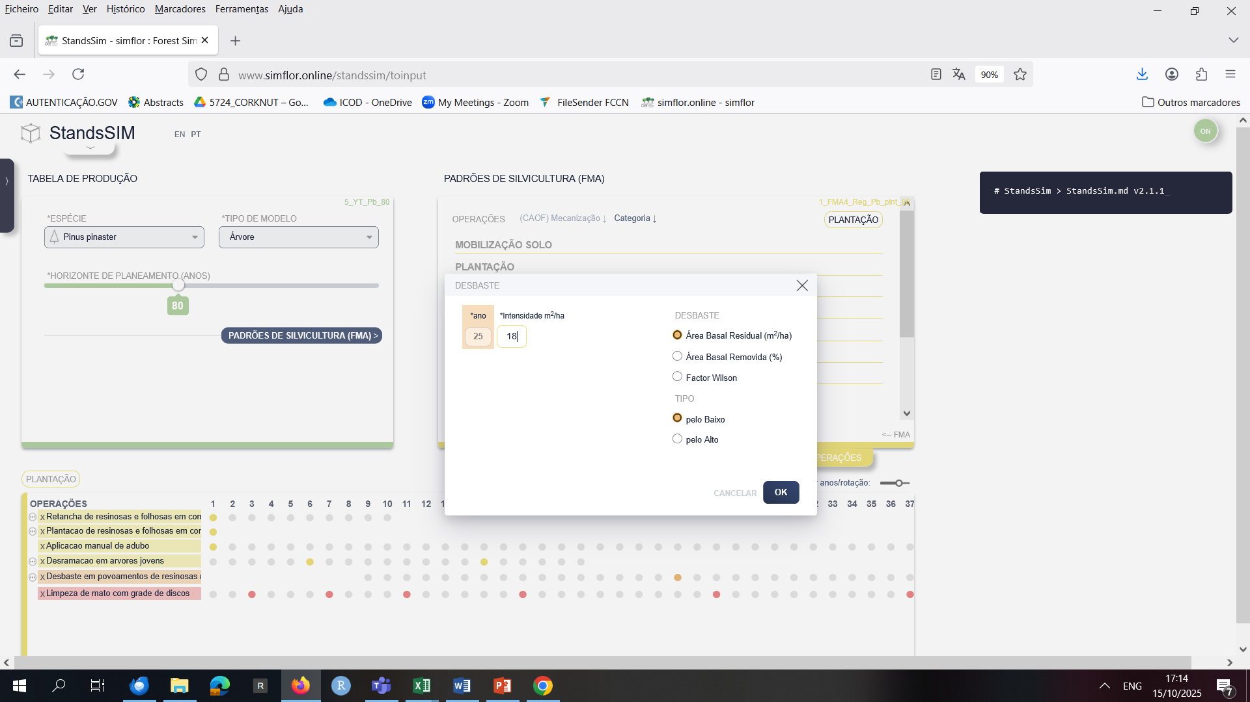
2.2 Pb

Slide 32
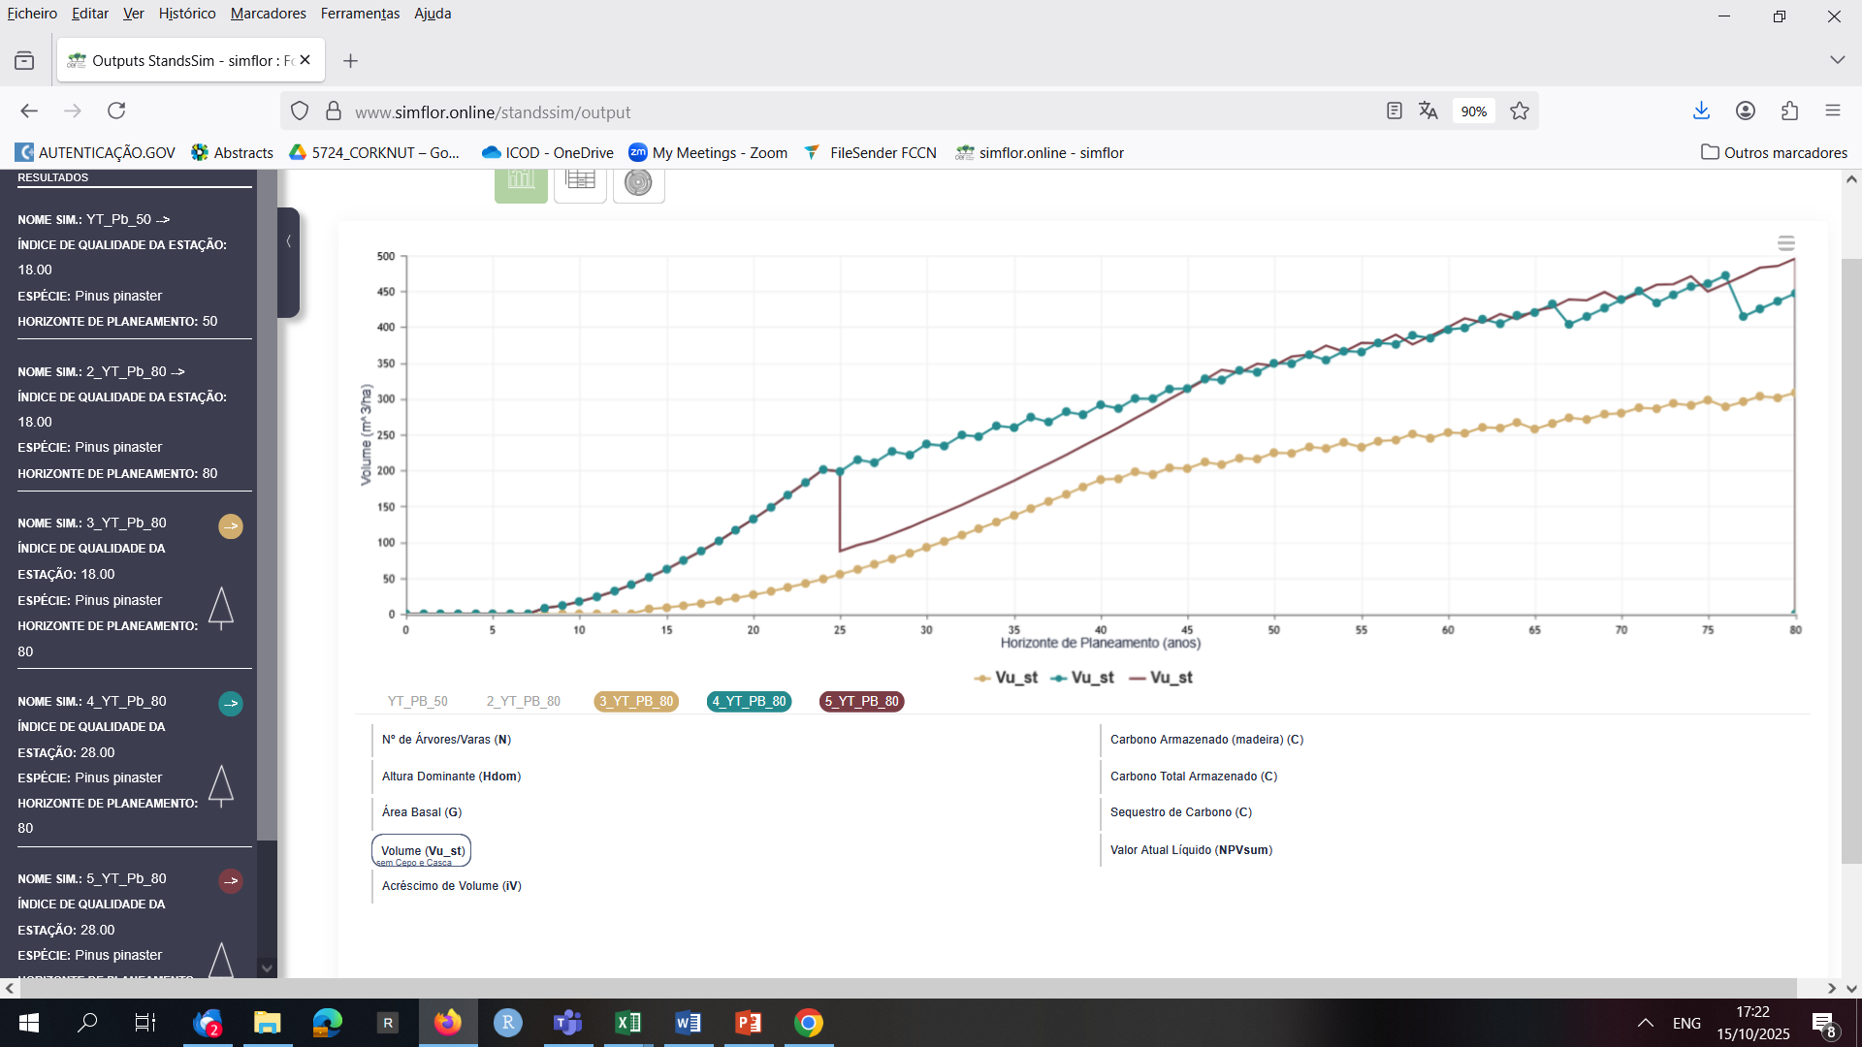
2.2 Pb

Slide 33
2.4 Pb

Slide 34
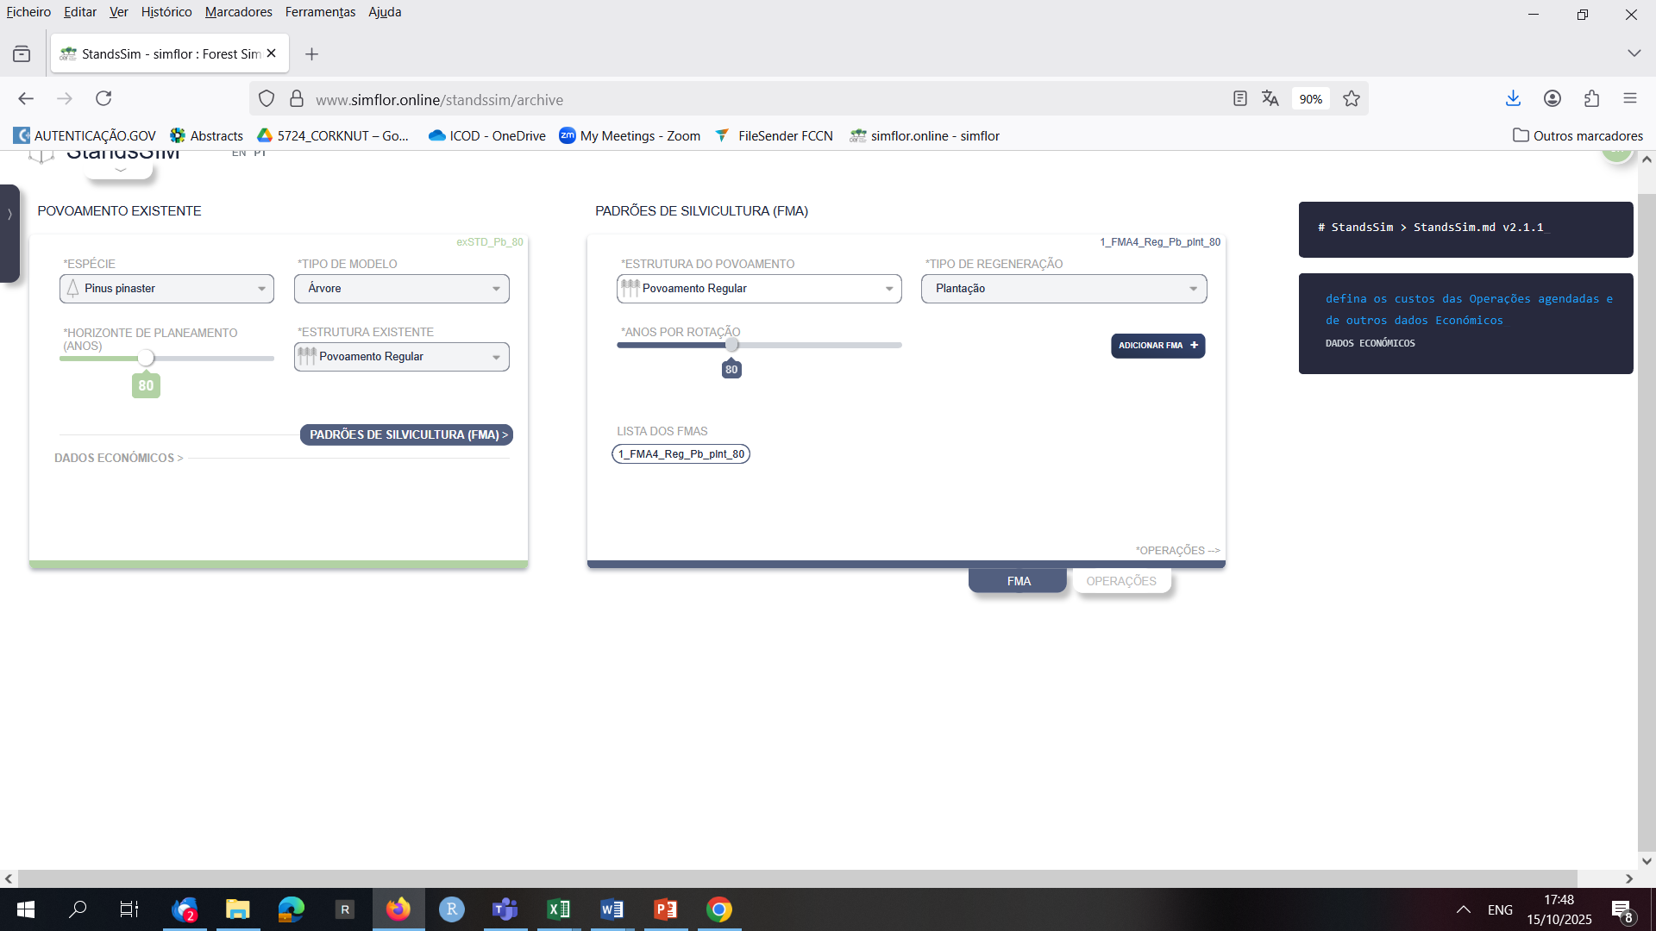
2.4 Pb

Slide 35
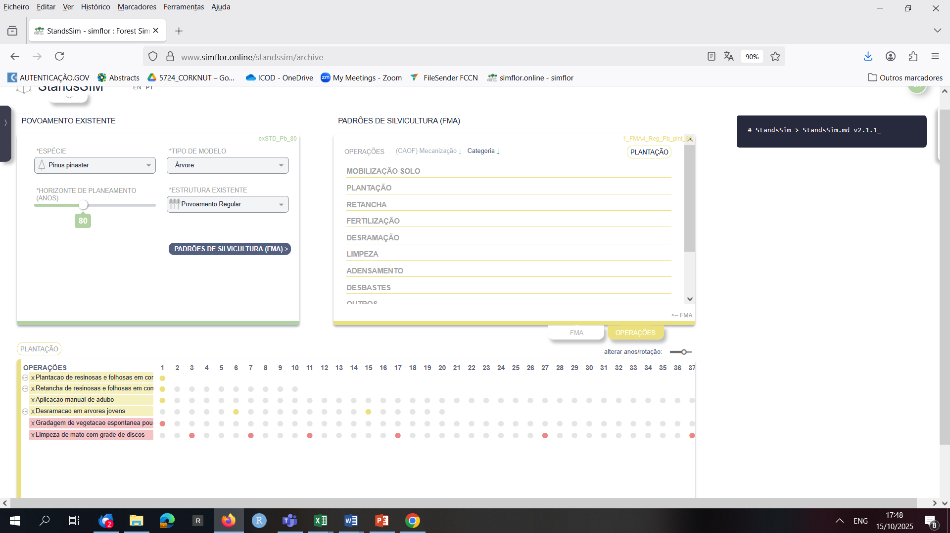
2.4 Pb

Slide 36
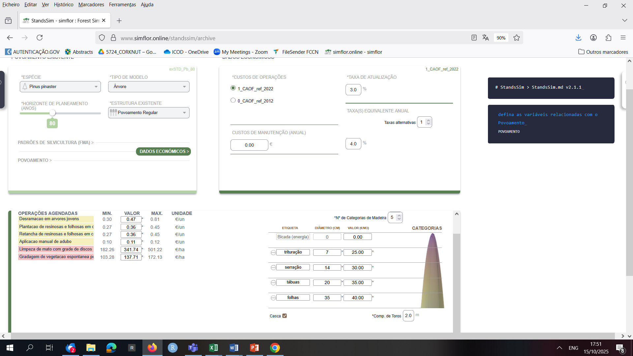
2.4 Pb

Slide 37
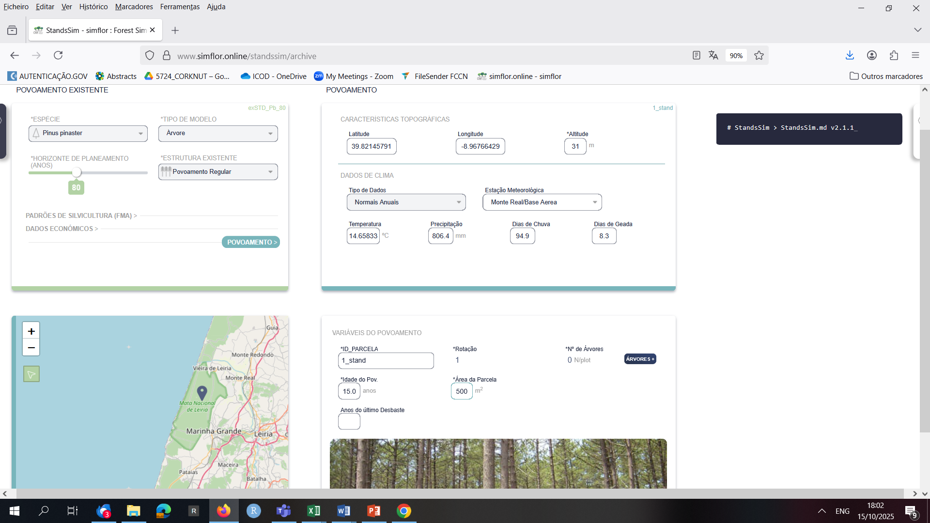
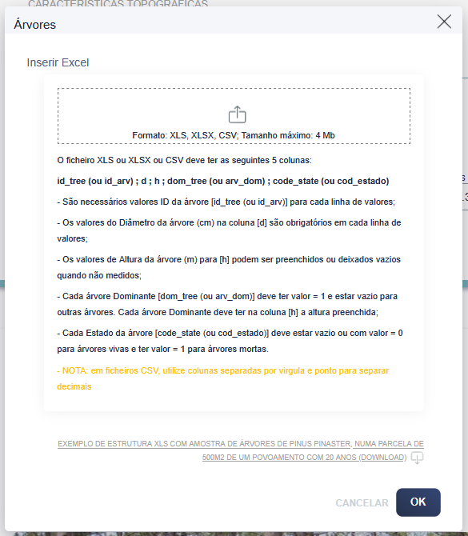
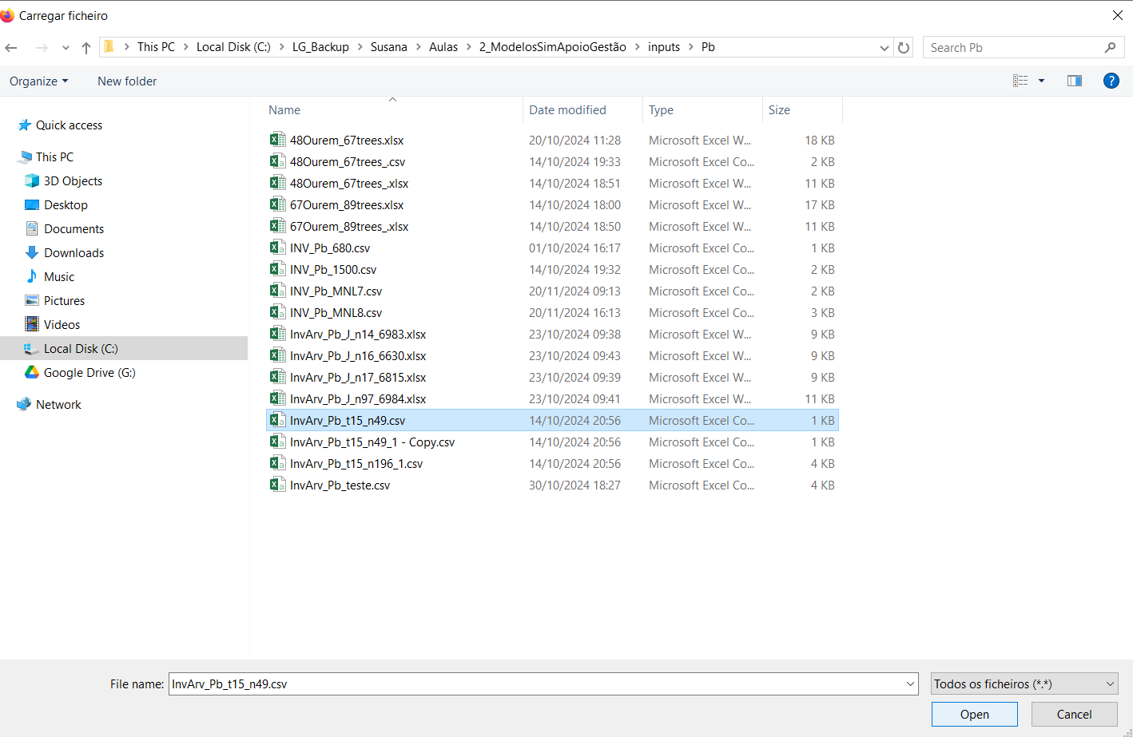
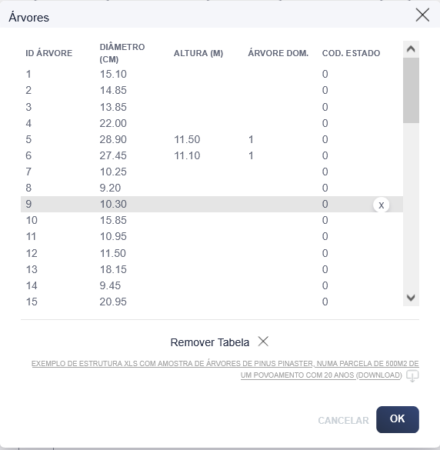
2.4 Pb

Slide 38
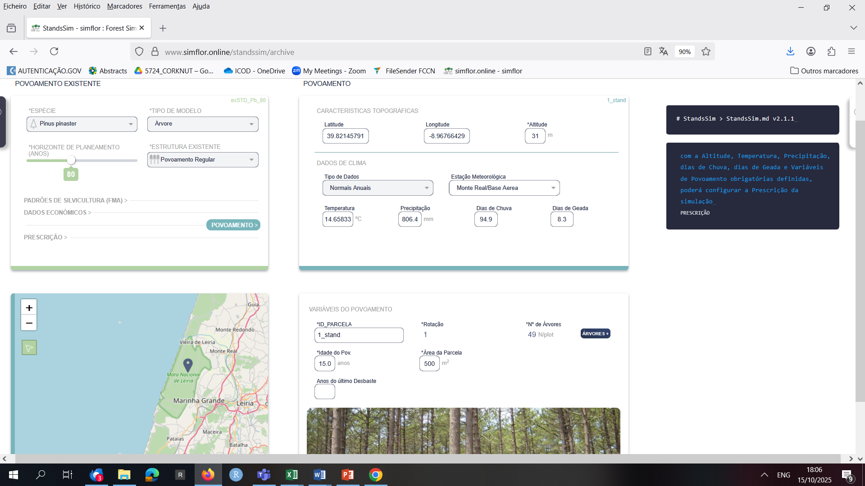
2.4 Pb

Slide 39
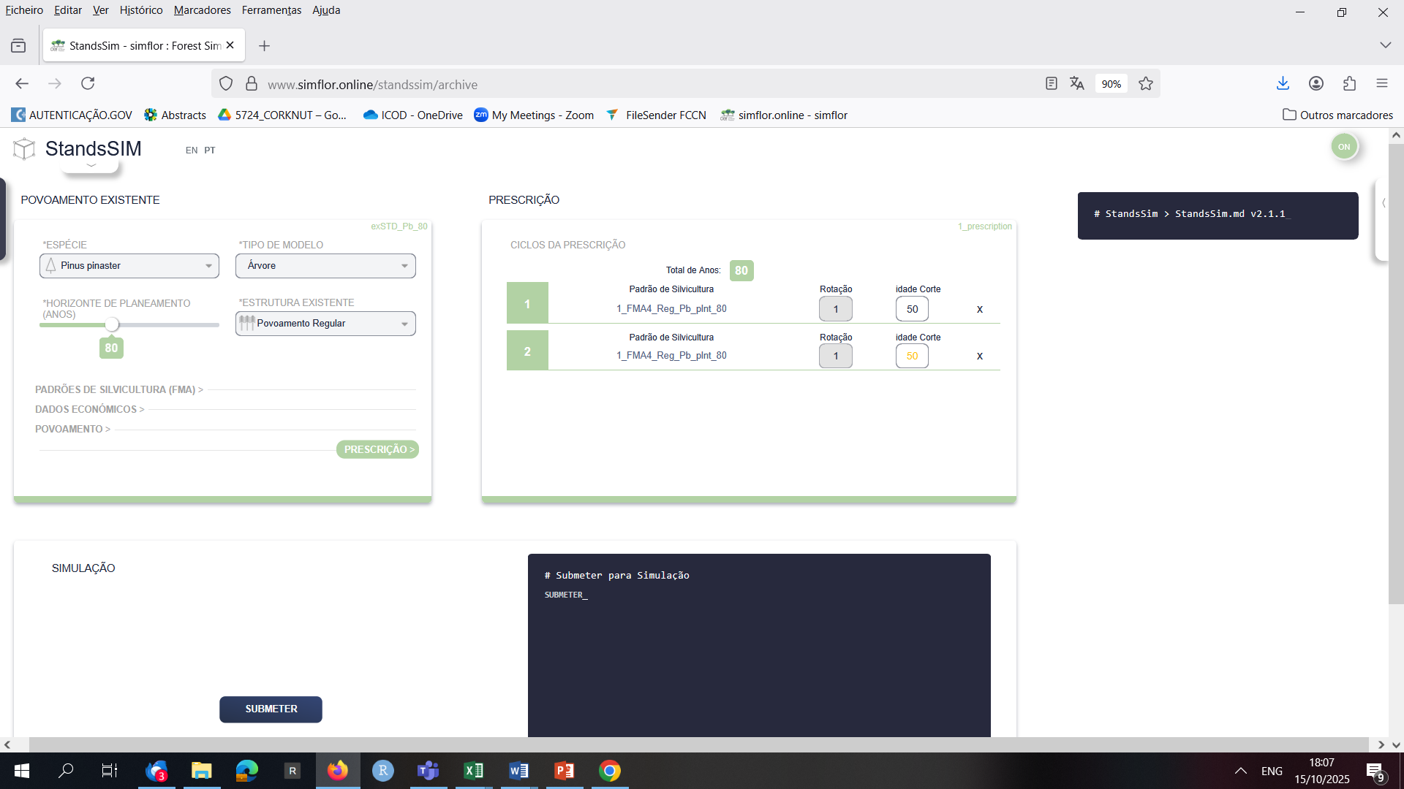
2.4 Pb

Slide 40
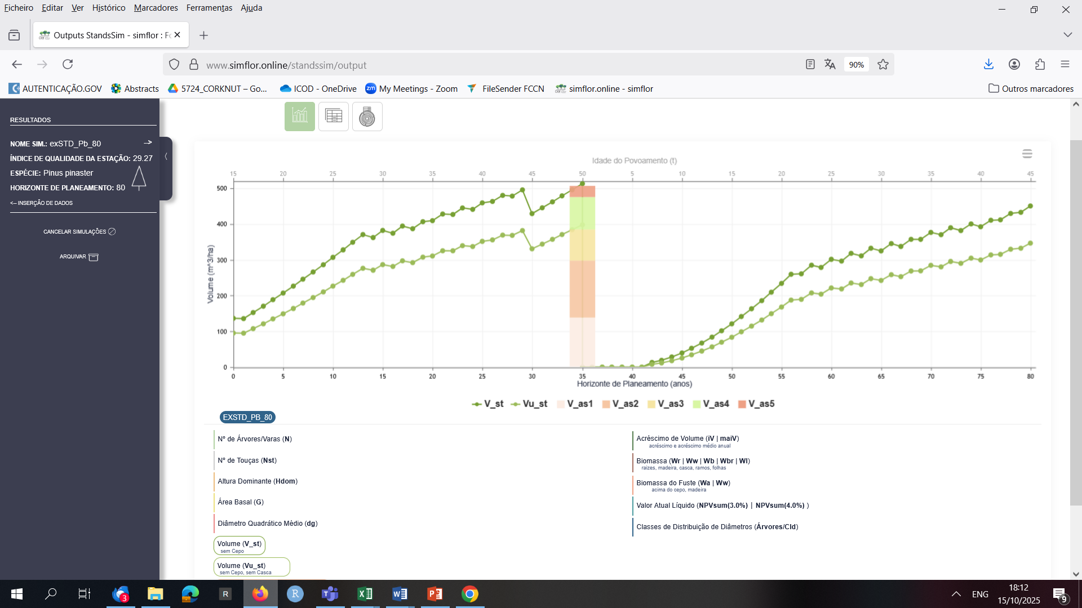
2.4 Pb

Slide 41
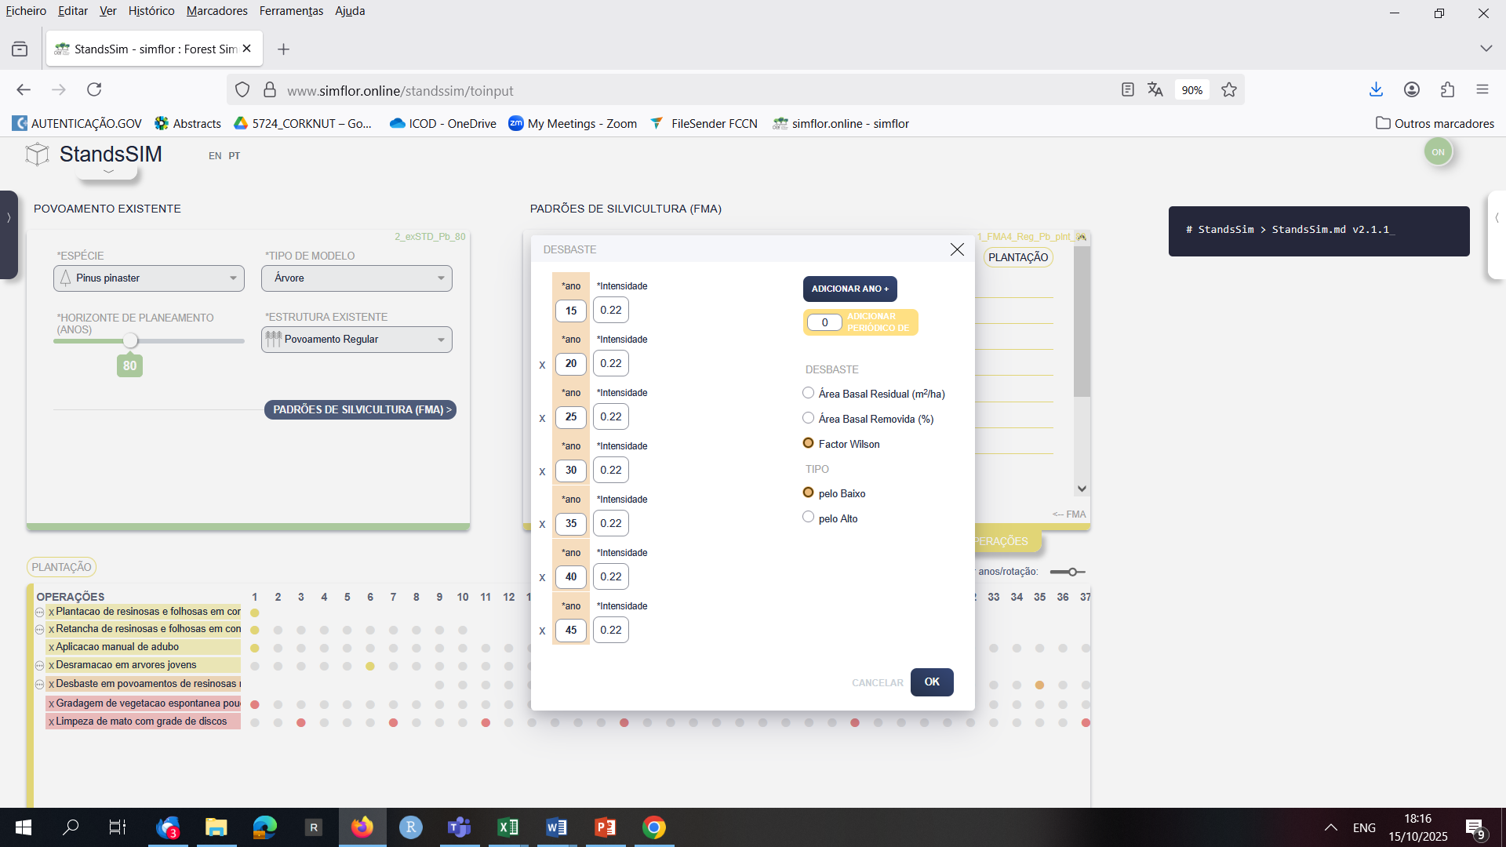
2.4 Pb

Slide 42
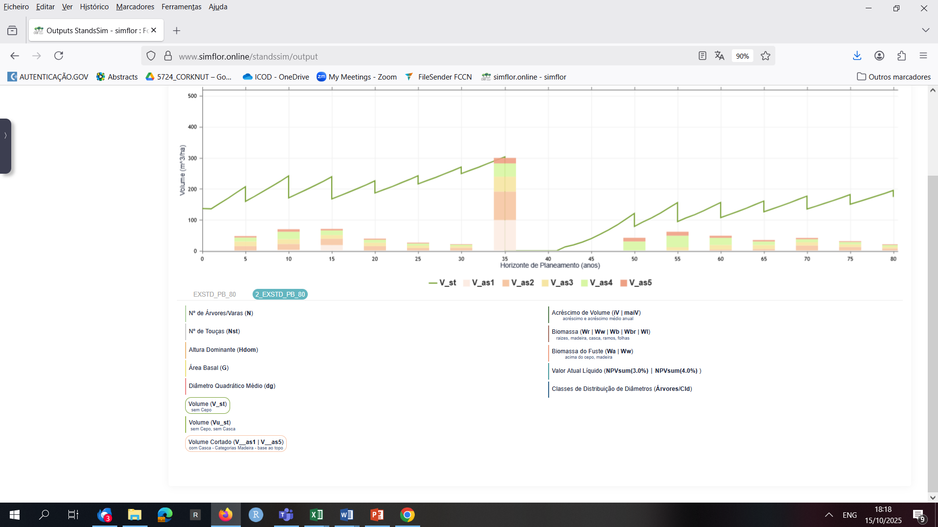
2.4 Pb

Slide 43
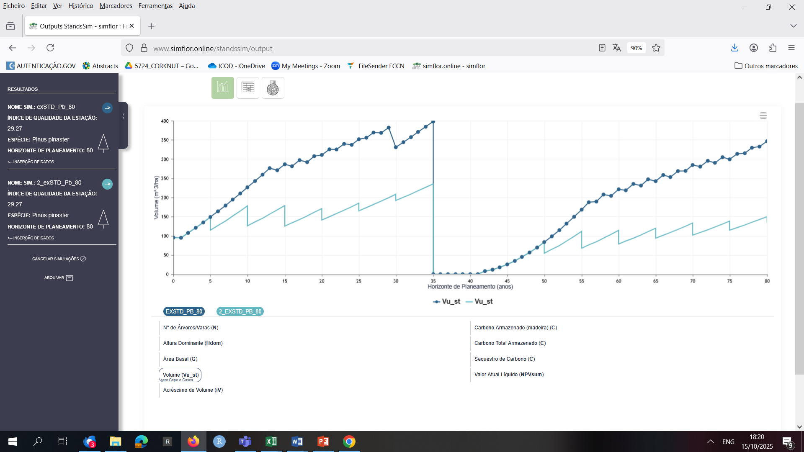
2.4 Pb

Slide 44
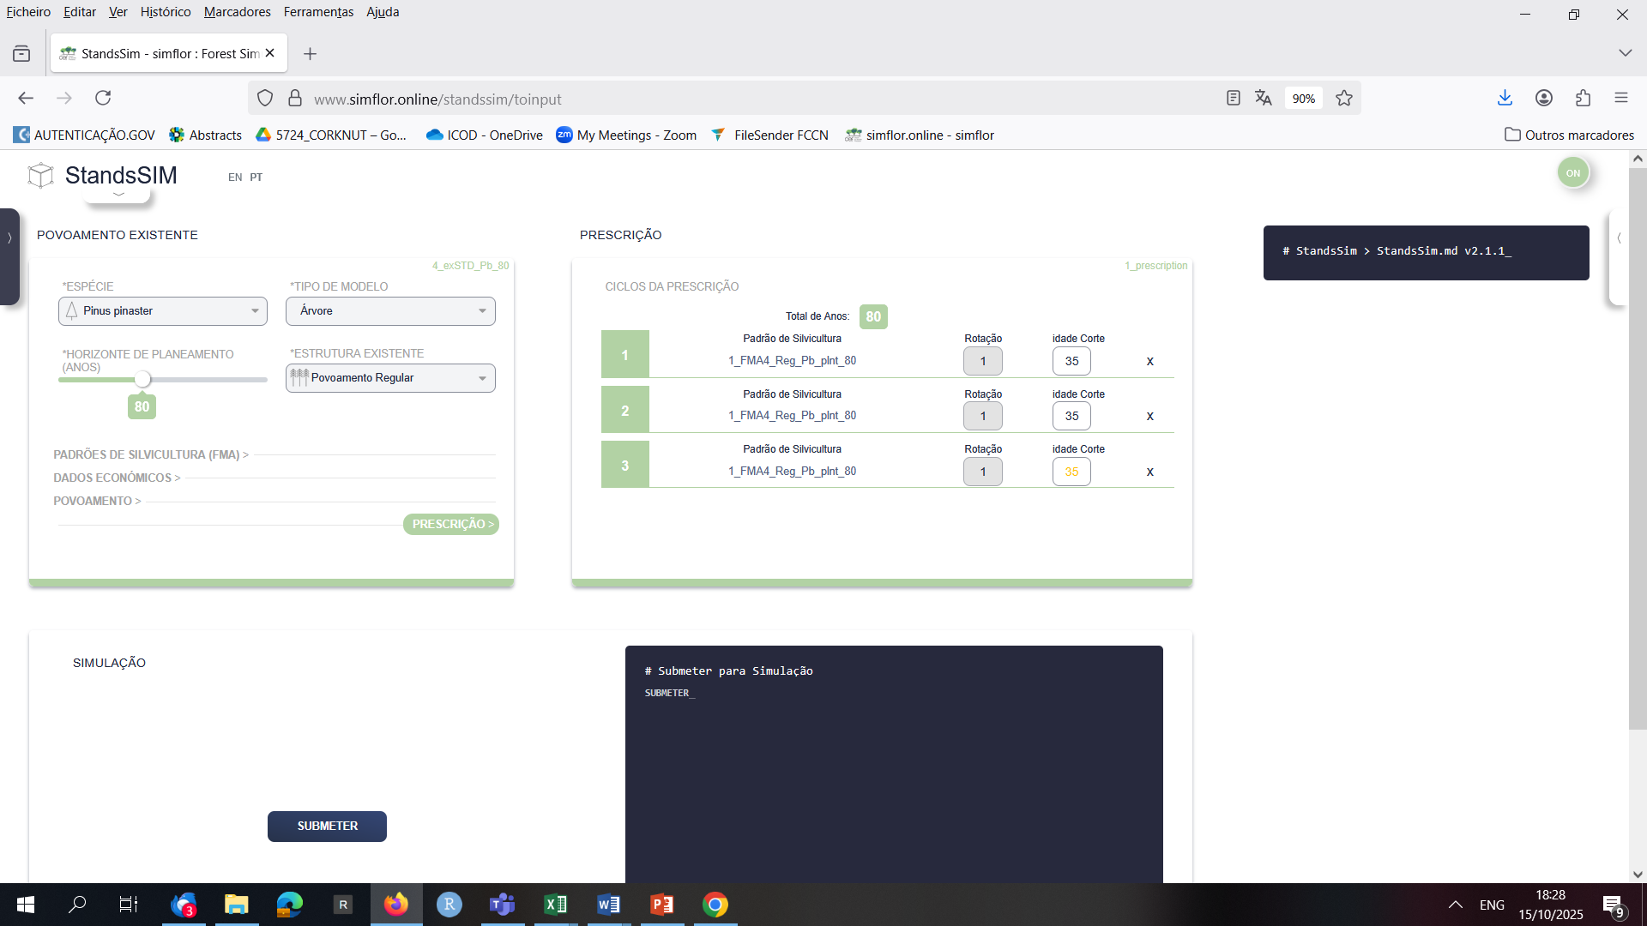
2.4 Pb

Slide 45
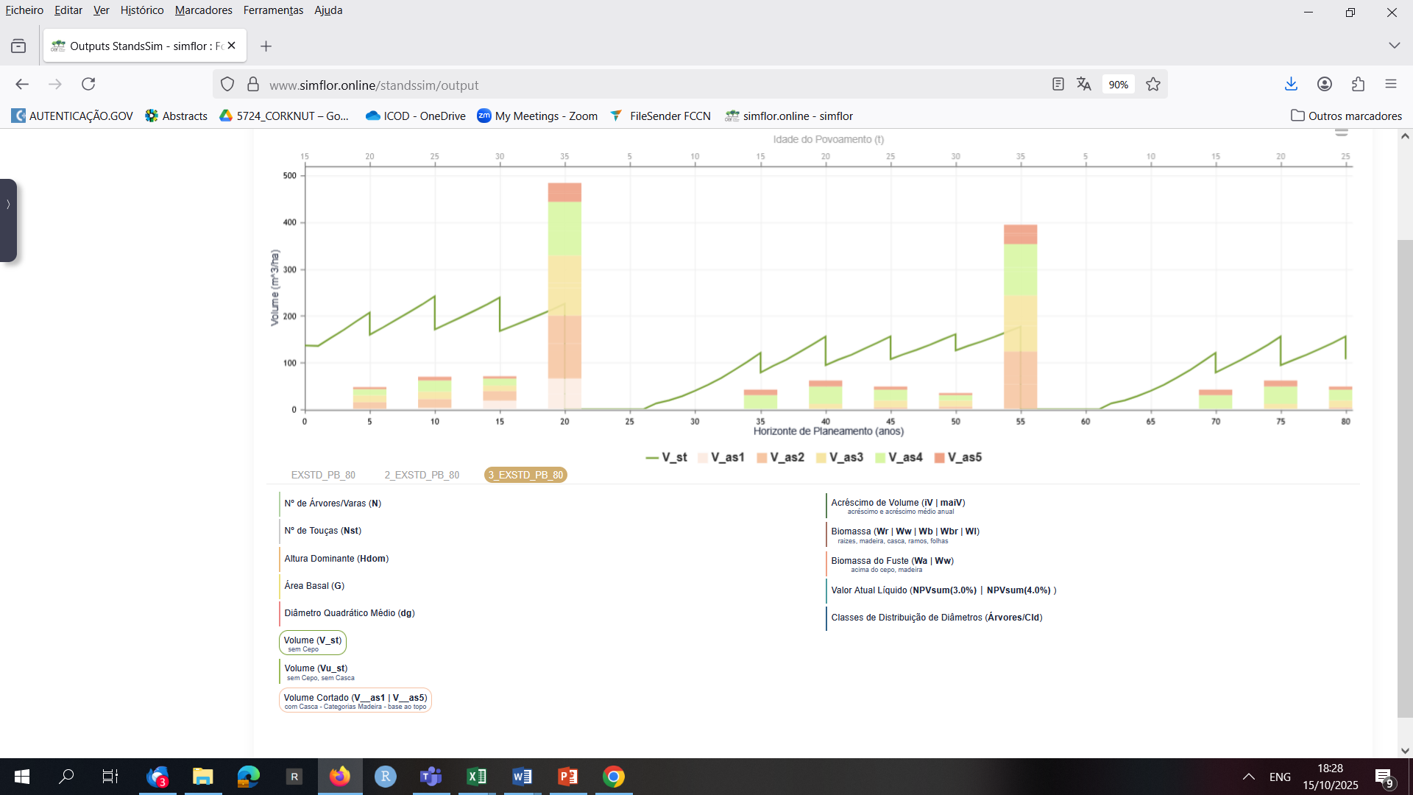
2.4 Pb

Slide 46
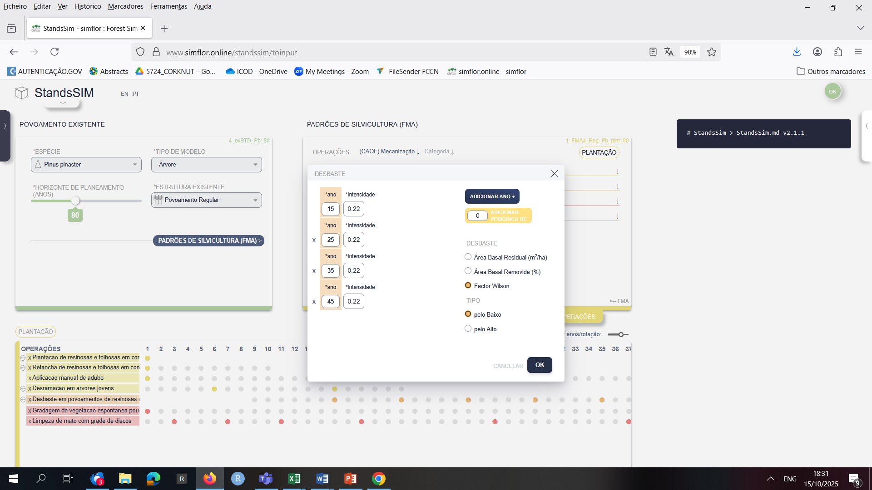
2.4 Pb

Slide 47

2.4 Pb

Slide 48
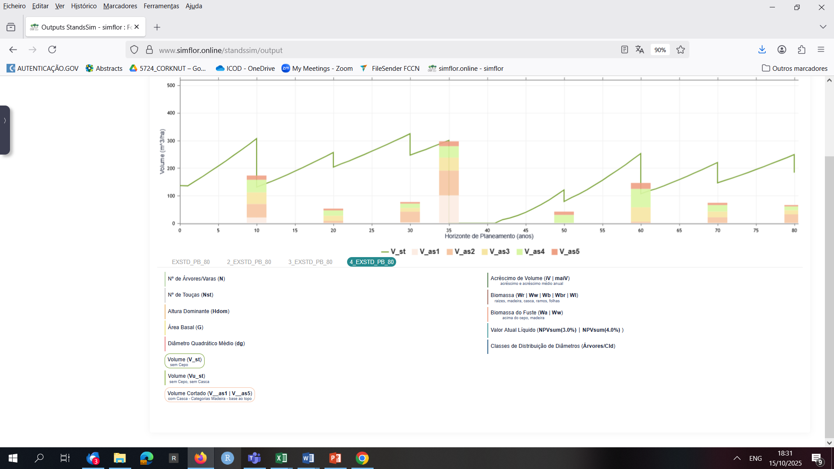
2.4 Pb

Slide 49
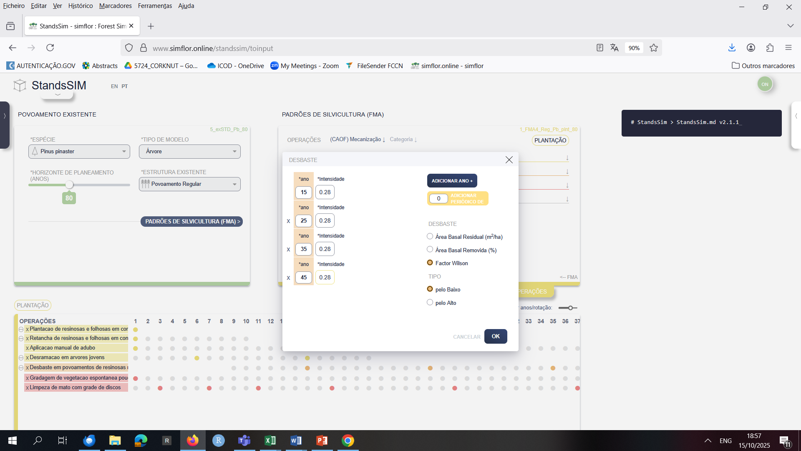
2.4 Pb

Slide 50
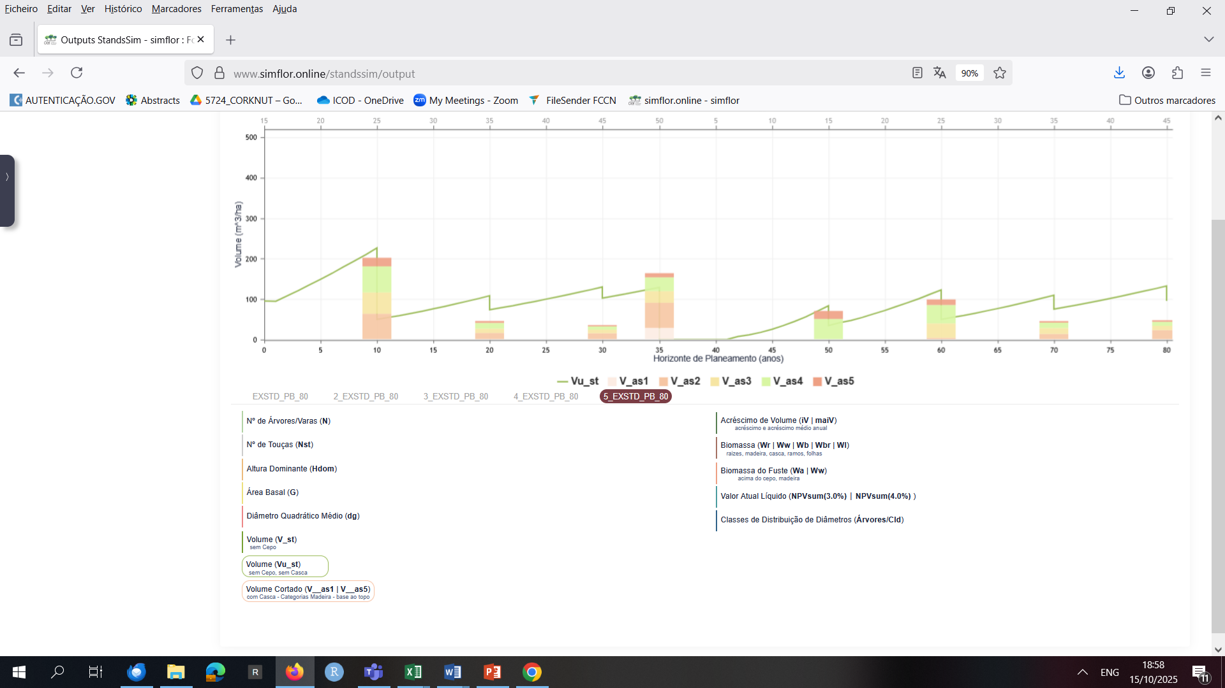
2.4 Pb

Slide 51
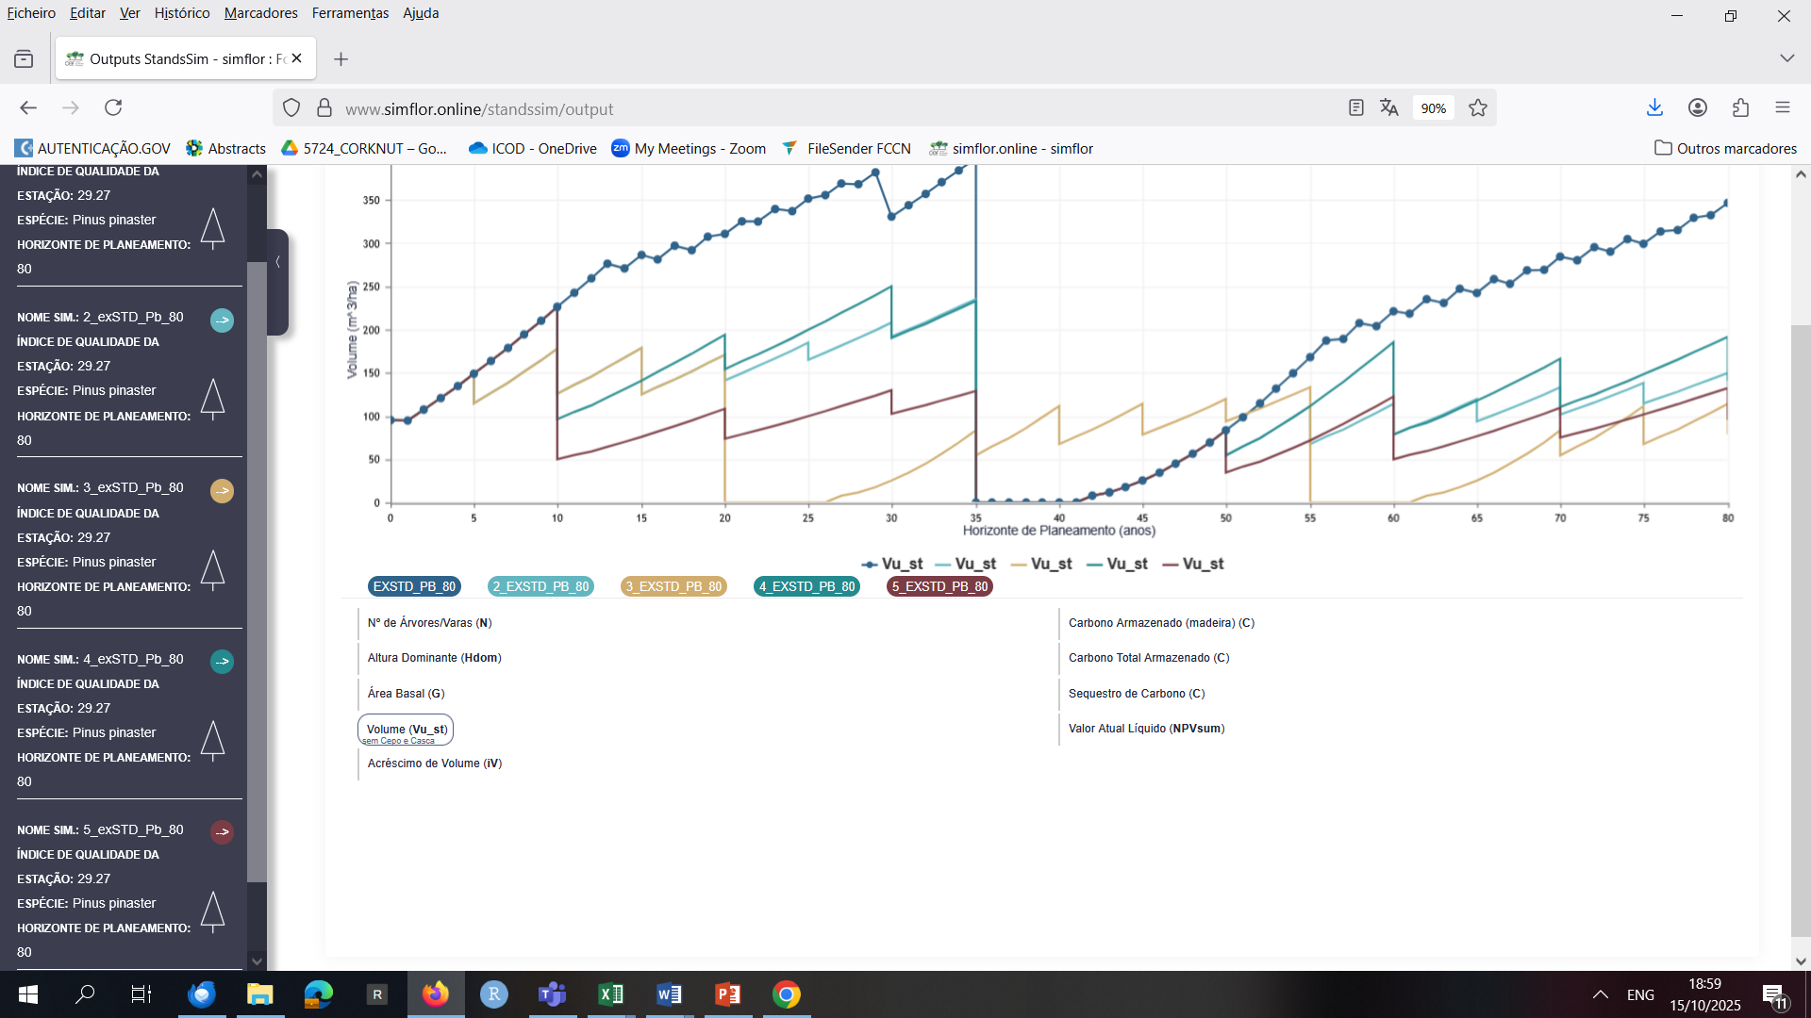
2.4 Pb

Slide 52
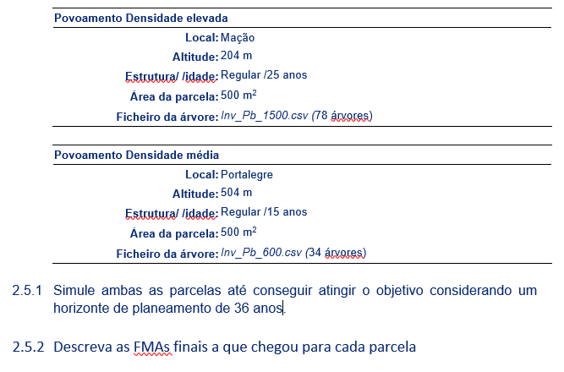
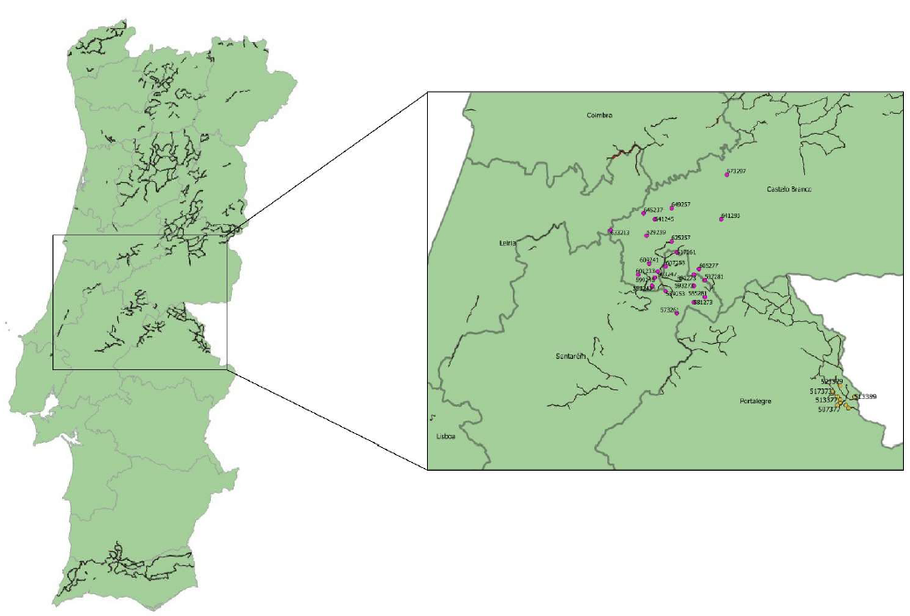
2.5 Pb

Slide 53
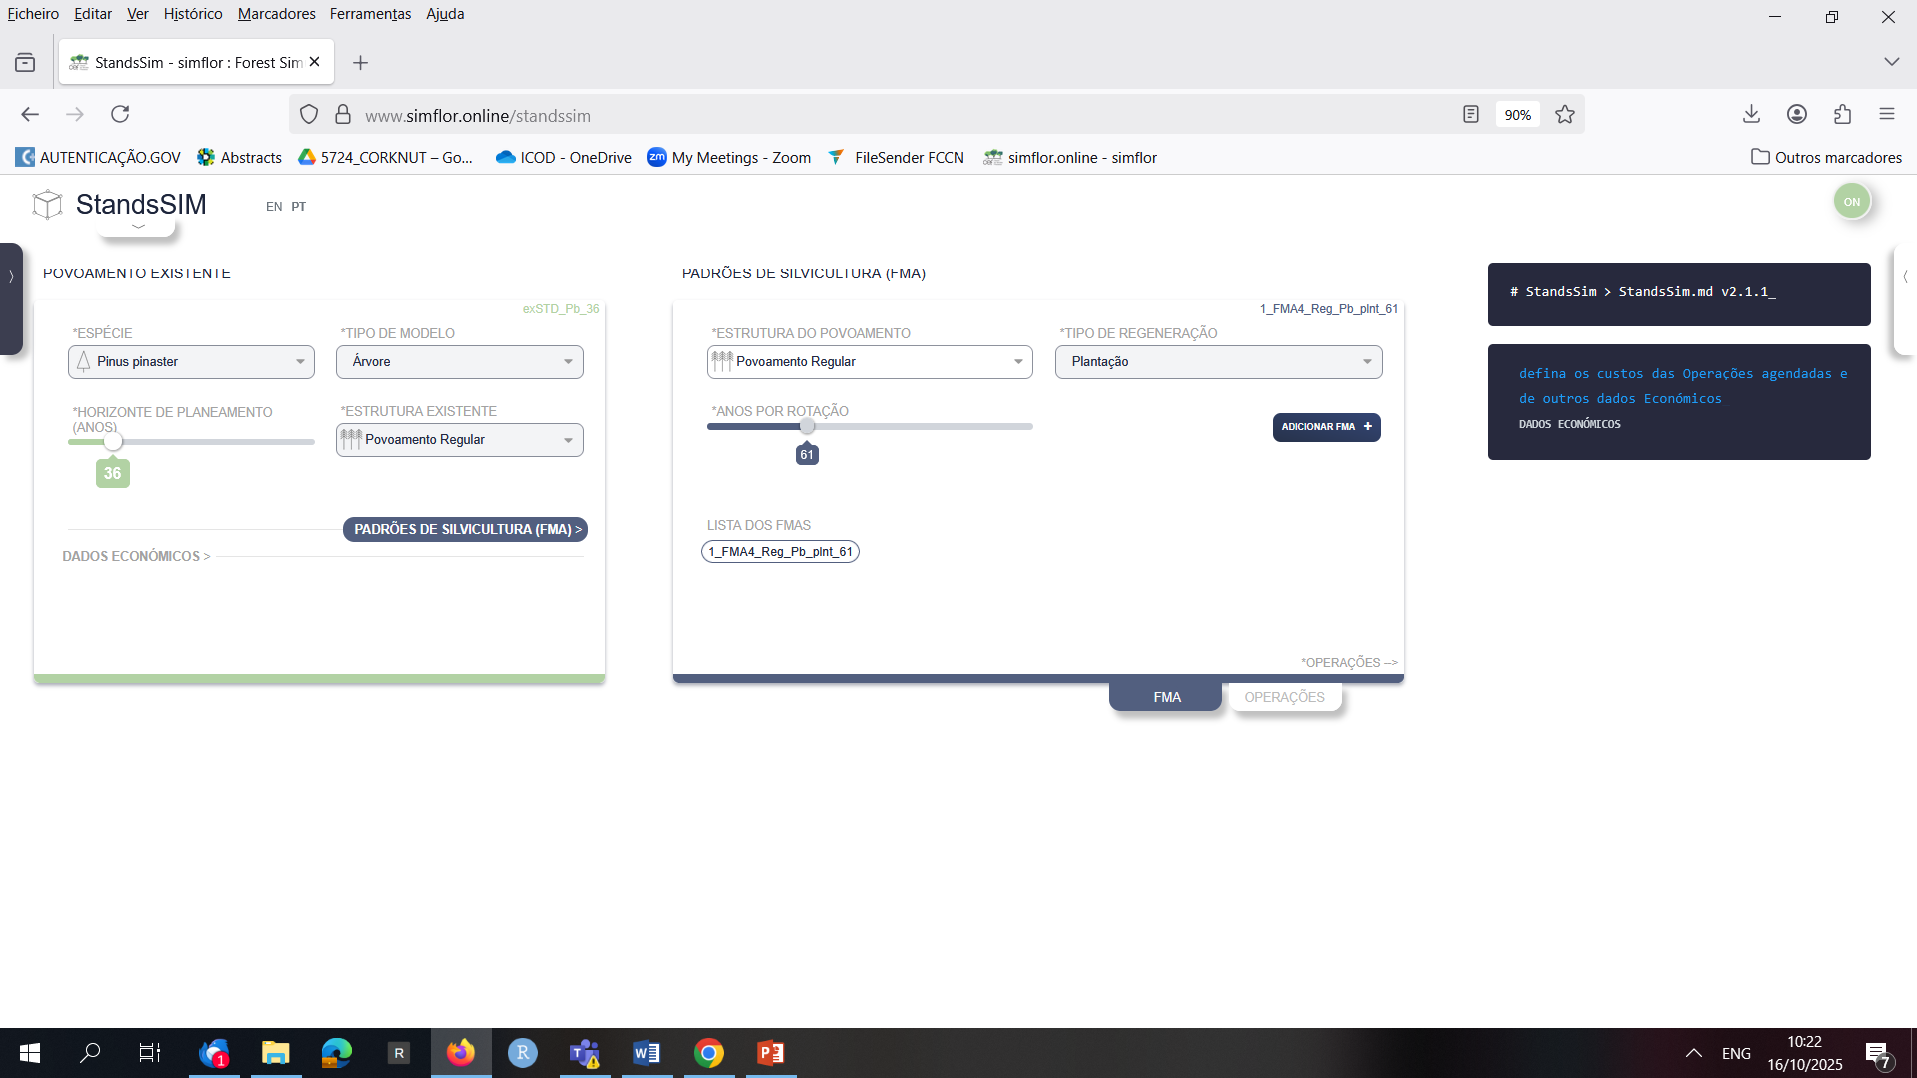
2.5 Pb

Slide 54
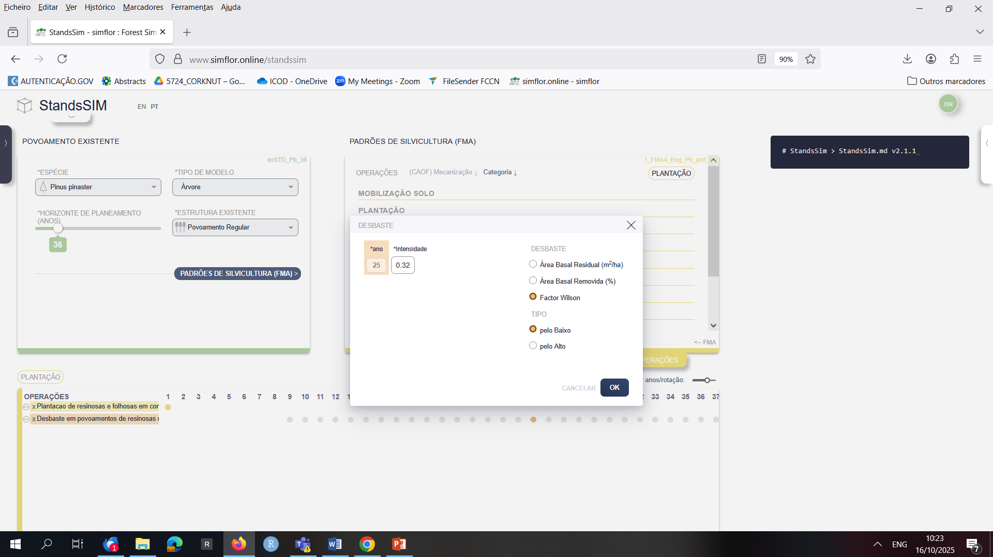
2.5 Pb

Slide 55
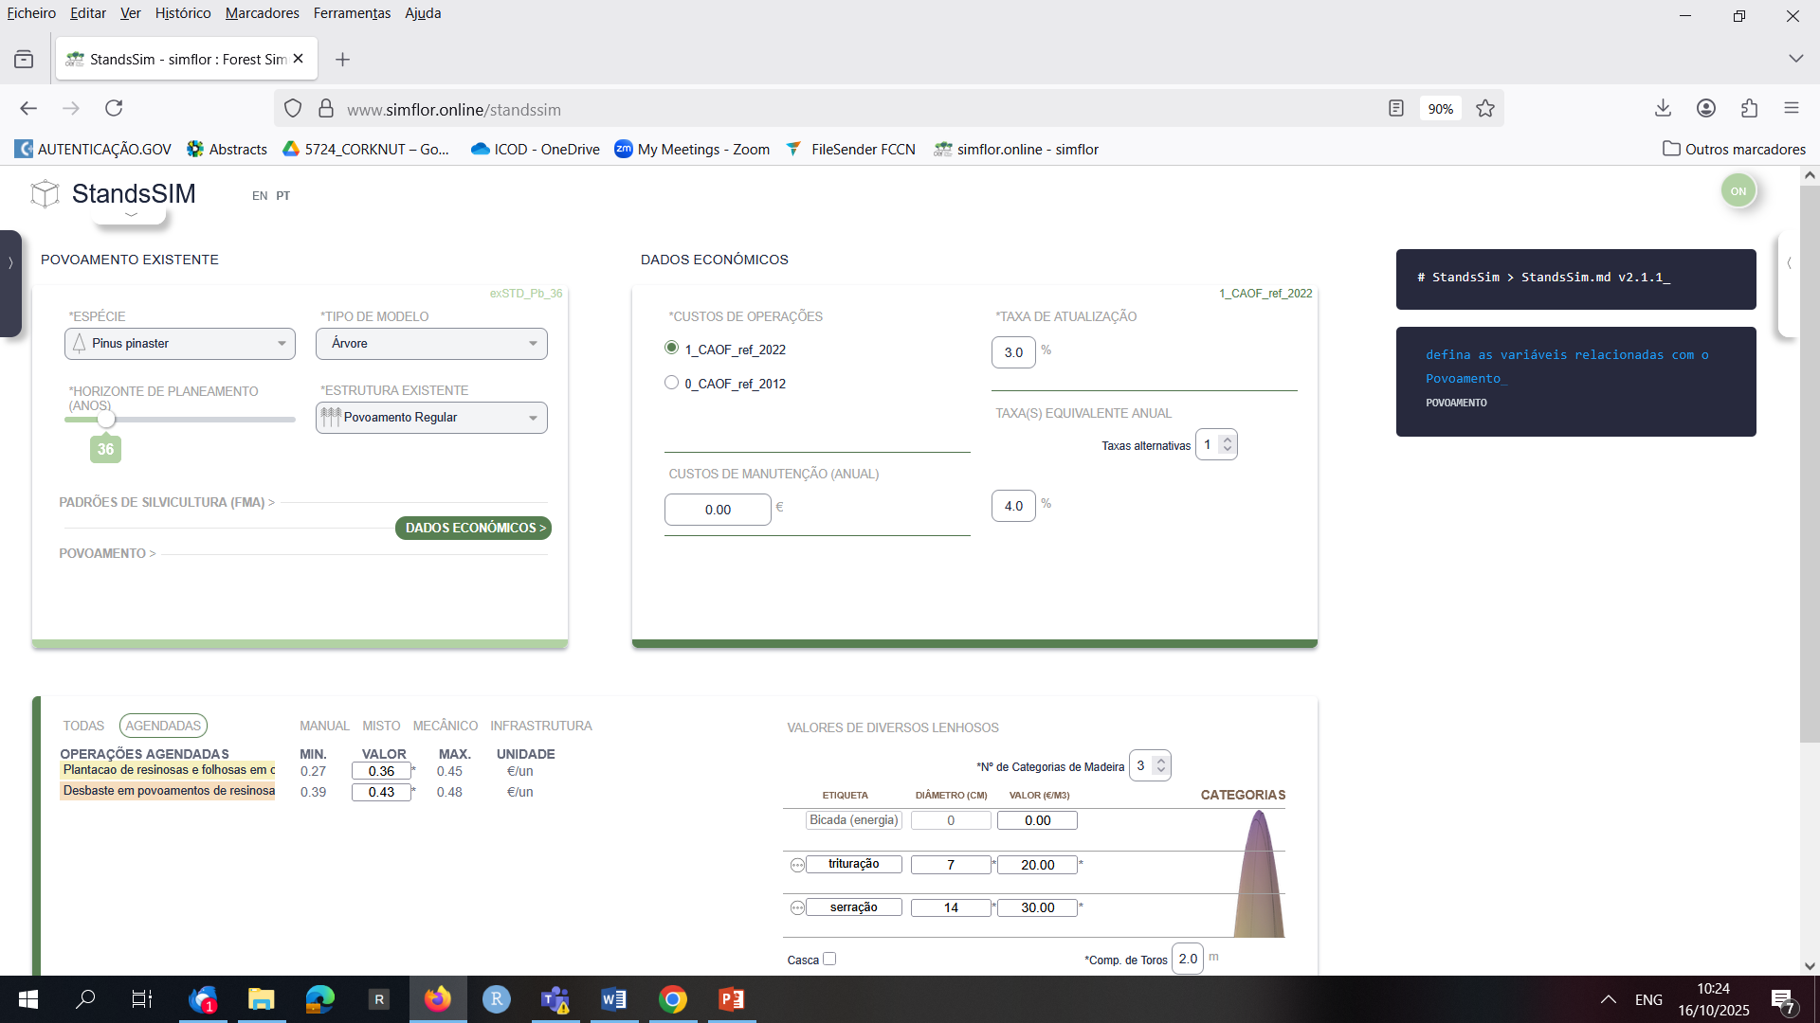
2.5 Pb

Slide 56
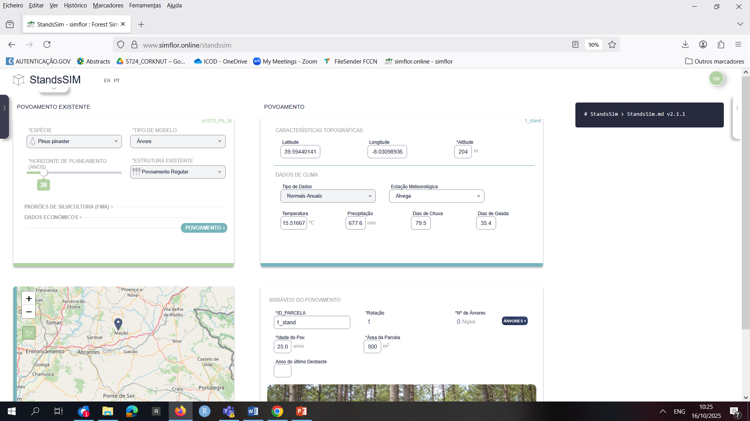


2.5 Pb

Slide 57

2.5 Pb

Slide 58

2.5 Pb

Slide 59

2.5 Pb
Há mortalidade mas não há desbaste

Slide 60

2.5 Pb

Slide 61

2.5 Pb
Avanço um ano no desbaste

Slide 62

2.5 Pb
Há desbaste, mas fica longe do objetivo de 250 árv ha⁻¹

Slide 63

2.5 Pb

Slide 64

2.5 Pb
Há desbaste, e já fica mais proximo do objetivo de 250 árv ha⁻¹

Slide 65

2.5 Pb

Slide 66

2.5 Pb
Há desbastemas o fator de Wilson parece nao conseguir tirar mais árvores

Slide 67

2.5 Pb

Slide 68

2.5 Pb

Slide 69

2.5 Pb

Slide 70

2.5 Pb

Slide 71

2.5 Pb

Slide 72

2.5 Pb

Slide 73


2.5 Pb

Slide 74

2.5 Pb

Slide 75

2.5 Pb

Slide 76

2.5 Pb

Slide 77

2.5 Pb

Slide 78

2.5 Pb

Slide 79

2.5 Pb

Slide 80


Slide 81

2.5 Pb

Slide 82

2.5 Pb

Slide 83

2.5 Pb

Slide 84

2.5 Pb

Slide 85

2.5 Pb

Slide 86

2.5 Pb

Slide 87


2.6 Pb

Slide 88

média densidade
2.6 Pb

Slide 89

2.6 Pb

Slide 90

2.6 Pb

Slide 91

2.6 Pb

Slide 92

2.6 Pb

Slide 93

2.6 Pb

Slide 94

2.6 Pb

Slide 95

2.6 Pb

Slide 96

2.6 Pb

Slide 97

2.6 Pb

Slide 98

2.6 Pb

Slide 99

2.6 Pb

Slide 100

2.6 Pb

Slide 101

2.6 Pb

Slide 102

2.6 Pb

Slide 103

2.6 Pb
1º desbaste - >8 anos
2º desbaste - <8 anos

Slide 104

2.6 Pb

Slide 105

2.6 Pb

Slide 106

2.6 Pb

Slide 107

2.6 Pb

Slide 108

2.6 Pb

Slide 109


2.6 Pb

Slide 110


2.6 Pb

Slide 111

2.6 Pb

Slide 112

2.6 Pb

Slide 113

2.6 Pb

Slide 114

2.6 Pb

Slide 115

2.6 Pb

Slide 116

2.6 Pb

Slide 117

2.6 Pb

Slide 118

2.6 Pb

Slide 119

2.6 Pb

Slide 120

2.6 Pb

Slide 121

2.6 Pb

Slide 122

2.6 Pb

Slide 123

2.6 Pb

Slide 124

2.6 Pb

Slide 125

2.6 Pb

Slide 126

2.6 Pb

Slide 127

Baixa densidade
2.6 Pb

Slide 128

2.6 Pb

Slide 129

2.6 Pb

Slide 130

2.6 Pb

Slide 131

2.6 Pb

Slide 132


2.6 Pb

Slide 133

2.6 Pb

Slide 134

2.6 Pb

Slide 135

2.6 Pb

Slide 136

2.6 Pb

Slide 137

2.6 Pb

Slide 138

2.6 Pb

Slide 139

2.6 Pb
Deu erro
Verifique os dados ou restrições tecnicas

Slide 140

2.6 Pb
Deu erro
Verifique os dados ou restrições tecnicas

Slide 141
2.7 Pb

Slide 142

2.7 Pb

Slide 143

2.7 Pb

Slide 144


2.7 Pb

Slide 145

2.7 Pb

Slide 146

2.7 Pb

Slide 147

2.7 Pb

Slide 148

2.7 Pb

Slide 149

2.7 Pb

